Slide 1
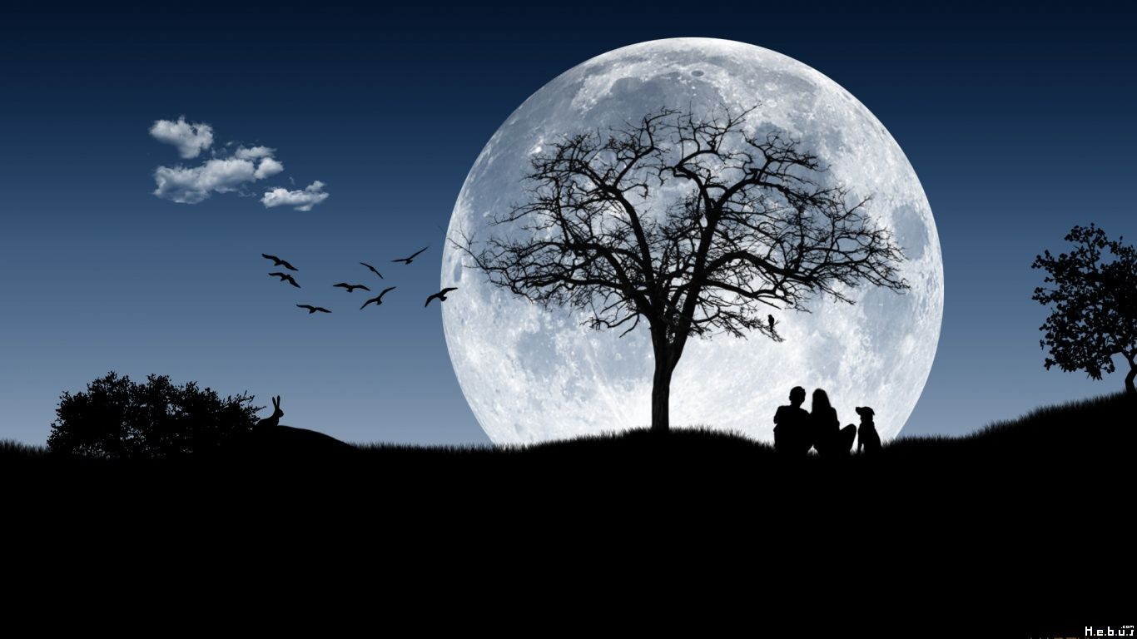

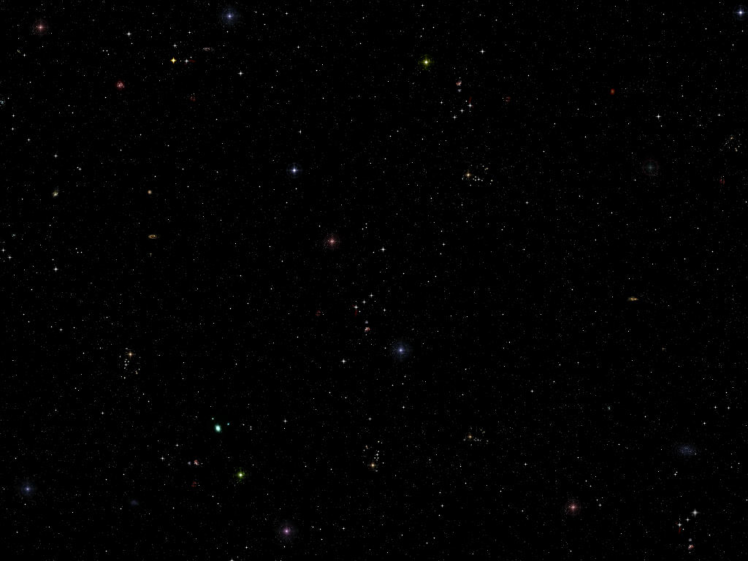
Notre compagne la Lune
André BORDES
Notes:
La théorie officielle dit que la Lune s'est formée suite à l'impact d'un corps massif (de la taille de Mars) avec la Terre.
Notre Lune est une "exception" (ou "rareté") dans le système solaire à cause du rapport masse de la Lune/masse de la Terre. En gros, elle est très grosse comparé à notre planète. C'est la raison pour laquelle toute hypothèse de capture de la Lune (comme la capture vraisemblable d’astéroïdes qui forment les 2 lunes de Mars Phobos et Deimos) est écartée: l'attraction de la Terre n'est pas suffisante pour capturer en orbite un corps gros comme la Lune.
Sur la lune on est 6 fois +léger que sur Terre
La terre est 50 fois plus volumique que la Lune et 81 fois plus massive
Ensuite, c'est les missions Apollo qui ont rapporté le reste des preuves avec le retour des roches lunaires sur Terre. Grâce à diverses techniques et en particulier la datation radiométrique, on a pu déterminer que certaines des composants de la Lune et de la Terre sont identiques (en gros), ce qui renforce la théorie officielle. Et c'est donc aussi grâce à ça qu'on a déterminé l'âge de la Lune avec précision.
Mais plus simplement, ça c'est passé comme ça: l'impact de ce corps massif à projeté beaucoup de matière dans l'orbite terrestre, qui s'est ensuite rassemblée pour former la Lune.

Slide 2
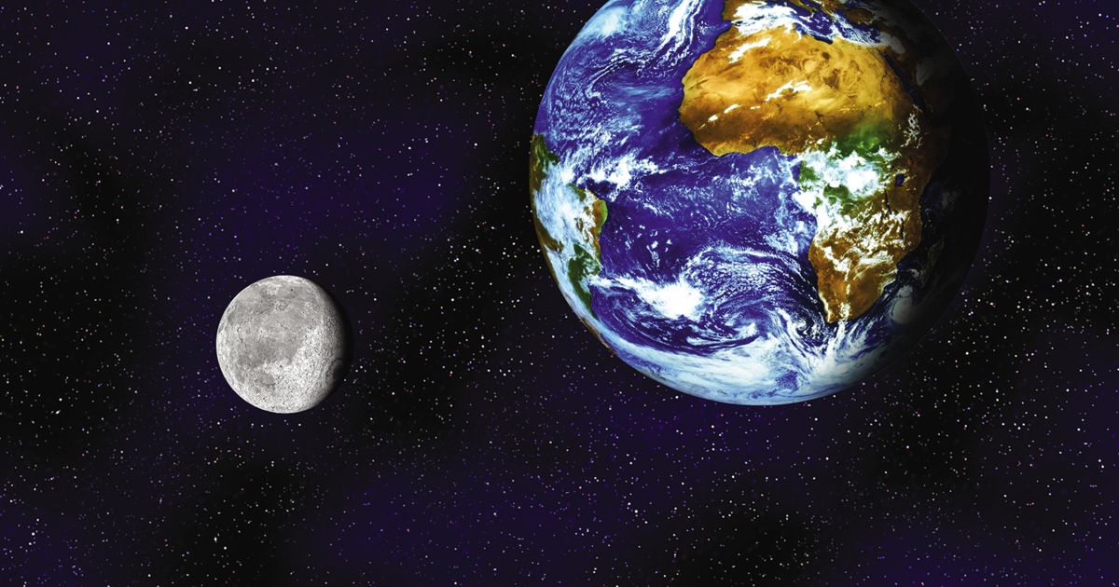
Plan de l’exposé
La formation de la Lune
L’évolution de la Lune
La Lune aujourd’hui
Balades lunaires

Slide 3
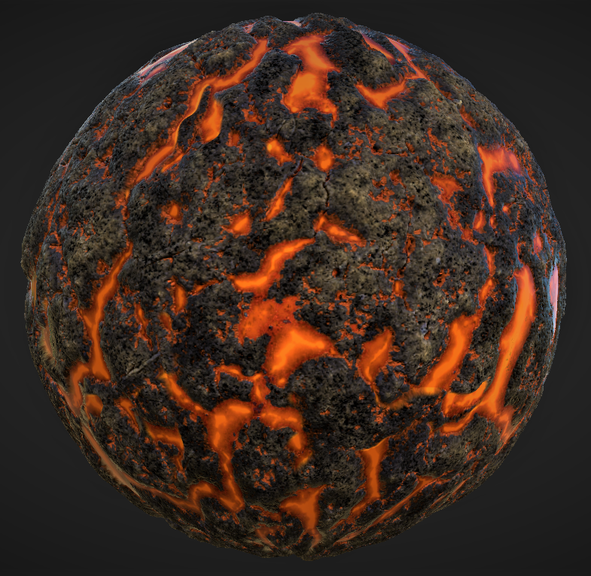
La formation de la Lune.
Historique des hypothèses de la formation de la Lune.
La formation simultanée
L’origine par fission
L’origine par capture
L’origine par impact

Slide 4
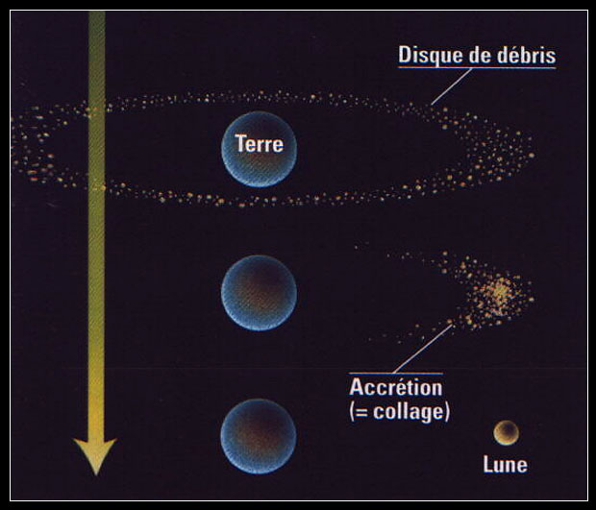
La formation simultanée
En 1873 l’astronome Edouard Roche développe la théorie de la formation simultanée.
Il est aussi à l’origine de la théorie de la limite de Roche.
Notes:
Deux masses qui s’accrètent avec des éléments identiques devraient avoir des
masses volumiques très proches ce qui n’est pas le cas. : T = 5,51 g / cm3, L = 3,34 g / cm3
Roche a élaboré une théorie qui détermine une limite au-delà de laquelle un astéroïde explose 18 000 km de la Terre ( 2,45 fois son rayon)

Slide 5
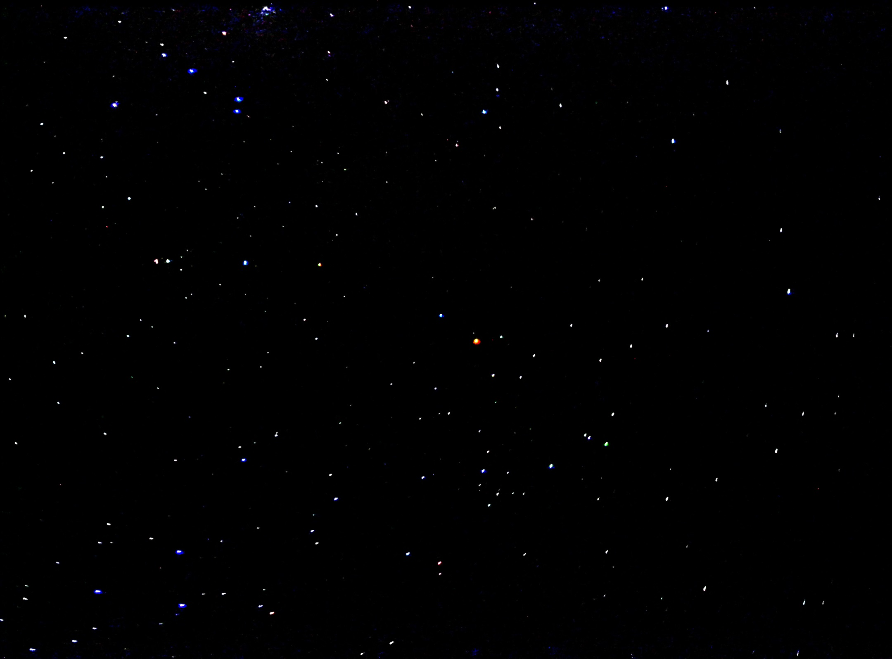
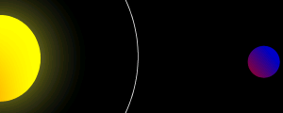
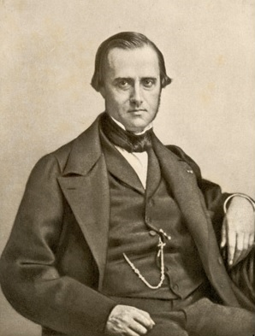
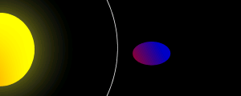
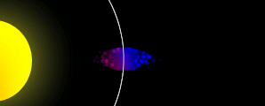
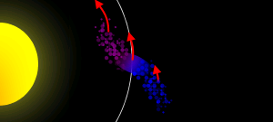

L
Théorie de la limite de Roche.
Monsieur Roche, un nom qui vous va si bien !
Forces de marée sur les astéroïdes ou les planétoïdes
Edouard Roche 1820-1883
La limite de Roche est la distance théorique en dessous de laquelle un satellite naturel commence à se disloquer sous l’effet des forces de marée d’une planète.
Ces forces dépassent les forces de cohésion du satellite.
Pour la Terre cette limite se trouve à 18 000 km.
Notes:
5
anneau F, qui marque la limite de Roche de la planète,
Il est nommé chargé de cours à l'université de Montpellier en 1849, puis professeur trois ans plus tard, et occupe ce poste jusqu'à sa mort. Il décline trois fois des offres pour devenir doyen de l'université³.
Le satellite à l’origine des anneaux est chrysalis

Slide 6
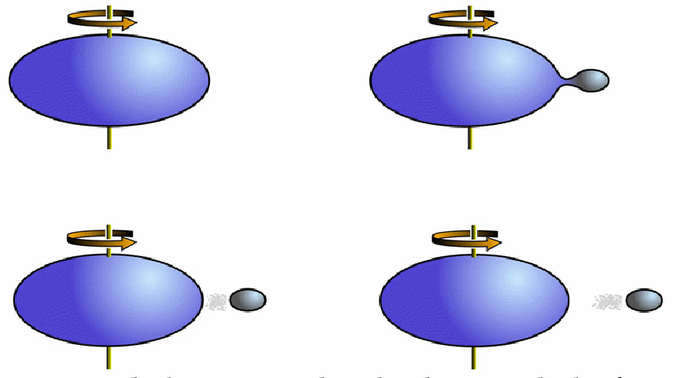
L’origine par fission
En 1878 l’astronome Georges Darwin (fils du célèbre Charles !)
propose que la Lune soit un morceau de la Terre.
1
2
3
4
Notes:
Ce scénario exige une vitesse de rotation de la Terre très peu crédible.
Il n’explique pas pourquoi l’orbite de la Lune n’est pas dans le plan de l’équateur terrestre.

Slide 7
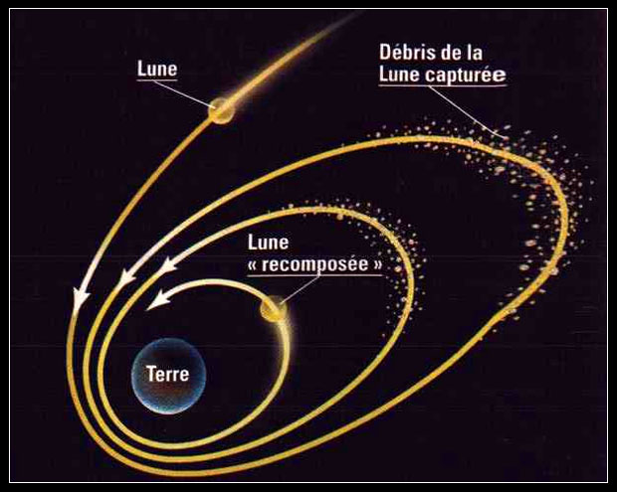
L’origine par capture
En 1910 l’astronome américain Jefferson See imagine un scénario par capture.
Un planétoïde s’approche de la Terre et franchit la limite de Roche. Il se désintègre.
Les débris se mettent en orbite autour de la Terre puis s’accrètent pour former la Lune.
Planétoïde
Débris du planétoïde
Le planétoïde se désintègre
Lune
Notes:
On sait maintenant que la Lune est composée en partie de roches issues de la Terre.

Slide 8
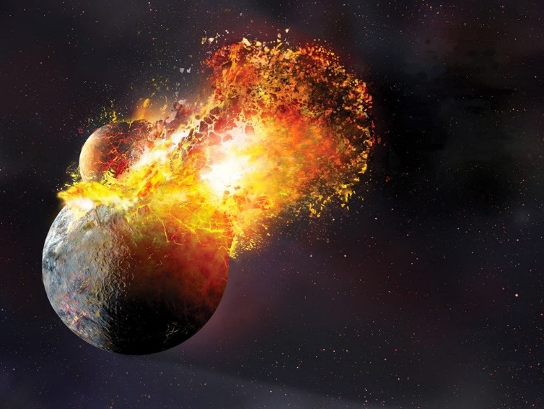
Les astronautes des missions Apollo ont ramené 385 kg de matériau lunaire, formés de 2 200 échantillons de sol et de roches distincts.
L’origine par impact
En 1970 le planétologue américain William Hartmann propose la théorie de l’impact.
Voilà plus de 4,5 milliards d’années, le planétoïde Théias de la taille de Mars,
percute la Terre à 40 000 km/h sous un angle oblique d’environ 45° degrés.
Sous le choc, l’axe de rotation de la Terre s’incline de 23,44°.
Notes:
Il y a 4,468 milliards d'années — soit environ 100 millions d'années après la formation de la Terre — le planétoïde Théia, de la taille de Mars soit 6 500 kilomètres de diamètre, aurait heurté la Terre à la vitesse de 40 000 kilomètres par heure sous un angle oblique, détruisant l'impacteur et éjectant ce dernier ainsi qu'une portion du manteau terrestre dans l'espace, en orbite autour de la Terre, avant de s'agglomérer pour donner naissance à la Lune. Des simulations informatiques d'un tel événement^{3,4} ont suggéré qu'environ 2 % de la masse originelle de l'impacteur aurait produit un anneau de débris en orbite. Par accrétion, entre un et cent ans après l'impact, la moitié de ces débris aurait donné naissance à la Lune.
L'hypothèse de l'impact géant a été confortée en 2004 grâce à des simulations numériques réalisées par Robin M. Canup (en), de l'Université du Colorado à Boulder (États-Unis), et est la seule capable de rendre compte de la dynamique du système Terre-Lune. Mais ce scénario implique que la Lune devrait être composée d'un mélange de 80 % de l'impacteur Théia et de 20 % du manteau terrestre, or il existe une stricte similitude géochimique entre les deux astres
Le théorie officielle dit que la Lune s'est formée suite à l'impact d'un corps massif (de la taille de Mars) avec la Terre.
Notre Lune est une "exception" (ou "rareté") dans le système solaire à cause du rapport masse de la Lune/masse de la Terre. En gros, elle est très grosse comparé à notre planète. C'est la raison pour laquelle toute hypothèse de capture de la Lune (comme la capture vraisemblable d’astéroïdes qui forment les 2 lunes de Mars) est écartée: l'attraction de la Terre n'est pas suffisante pour capturer en orbite un corps gros comme la Lune.
Ensuite, c'est les missions Apollo qui ont rapporté le reste des preuves avec le retour des roches lunaires sur Terre. Grâce à diverses techniques et en particulier la datation radiométrique, on a pu déterminer que certaines des composants de la Lune et de la Terre sont identiques (en gros), ce qui renforce la théorie officielle. Et c'est donc aussi grâce à ça qu'on a déterminé l'âge de la Lune avec précision.
Mais plus simplement, ça c'est passé comme ça: l'impact de ce corps massif à projeté beaucoup de matière dans l'orbite terrestre, qui s'est ensuite rassemblée pour former la Lune.
Les astronautes des missions Apollo ont ramené 385 kg de matériau lunaire, formés
de 2 200 échantillons de sol et de roches distincts.

Slide 9
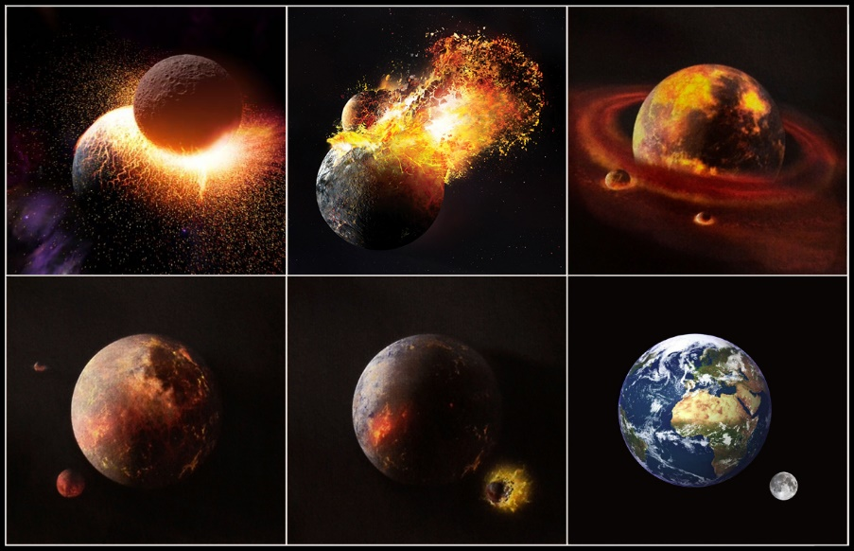
Principales phases de la formation de la Lune.

Slide 10
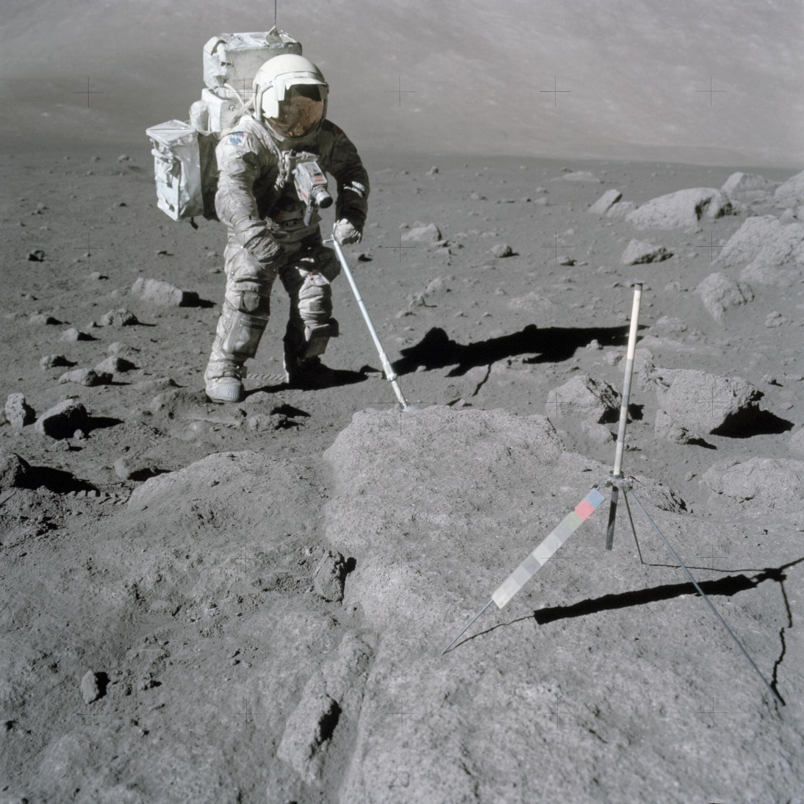
Analyse des roches lunaires
A partir de 1969, les missions Apollo ramènent 385 kg
de roches lunaires composées de 2 200 échantillons.
Pendant plus de 5 décennies les analyses des roches terrestres et lunaires
indiquent une composition identique qui ne valide qu’en partie la théorie de l’impact !
Harison Schmitt
Apollo 17 en 1972
Notes:
Apollo 17
3MembresEugène A. Cernan
Ronald E. Evans
Harrison H. Schmitt le géologue
La pierre de la Genèse, échantillon d'anorthosite lunaire Commentaire Pierre Thomas (2012)
Il s'agit d'une roche quasi-exclusivement constituée de feldspath plagioclase. Juste après son retour sur Terre (en 1971), cette roche a été datée à -4,5 Ga, ce qui en faisait l'échantillon le plus vieux du système solaire (hors météorites, et c'est pour cela que cet échantillon a été nommé pierre de la Genèse), et donnait à la Lune un âge supérieur ou égal à ce chiffre. Ce serait un fragment de la croûte lunaire profonde, fragment contemporain (à 1 million d'année près) de la formation de la Lune, et remonté à la surface il y a 3,9 Ga par l'impact d'Imbrium. De nouvelles datations proposent un âge plus récent (4,4 Ga, voire moins) à certains échantillons d'anorthosite, ce qui remet en question cette interprétation classique, ou qui rajeunit l'âge de la Lune et donc de l'impact de Théia. Affaire à suivre !
Pierre ramenée par la mission Apollo 15
Utilisation d’une sonde atomique tomographique qui est un microscope 3D qui permet de visualiser la distribution spatiale des atomes dans un matériau
Pour cela on taille en pointe la pierre très fine, (quelques dizaines de nanomètres) à l’aide de lasers en ultra violet
La technique consiste à faire évaporer les atomes un par un couche après couche
Ces atomes passent ensuite par un spectromètre de masse
La vitesse à laquelle ils se déplacent indique leur poids qui donne leur composition
Cette analyse donne combien d’atomes ont subi une désintégration en particulier PB et U donc datation du zircon
a 4,46 milliards d’années
L’âge de la Lune est repoussé de 40 millions d’années
Rapports Pb207/U235 et Pb206/U238
Pour le choc Théia Terre on peut affirmer qu’il s’est produit entre 4,51 et 4,46 milliards d’années
La radioactivité résout le conflit en fournissant le bon chronomètre
En effet, la transformation d’un noyau radioactif suit une loi parfaitement déterministe : le temps au bout duquel une population de noyaux instables est divisée par deux est une constante, qu’on appelle période radioactive de l’élément. La nature est généreuse : elle fournit des noyaux radioactifs avec toute la gamme de périodes possibles, de la fraction de seconde au milliard d’années ! Ainsi, l’isotope 235 de l’uranium a une période de 700 millions d’années ; l’isotope 238, une période de 4,51 milliards d’années. Ils se désintègrent chacun en un isotope particulier du plomb, après émission de plusieurs noyaux d’hélium. ), 232Thorium (14,05 milliards d'années).
Attention ne pas confondre l'âge de la Lune par datation des zircons et l’analyse des roches pour comparer leur composition avec les isotopes d’oxygène

Slide 11
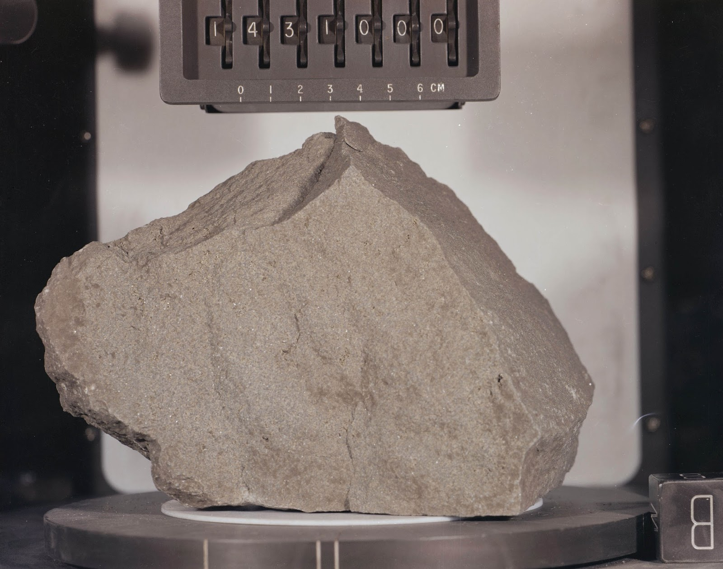
Une étude qui conforte la théorie de l’impact.
La Lune n’est pas la fille exclusive de la Terre !
Mais à partir de 2019 grâce à l’aide de spectromètres de masse de dernières
générations nous savons que la majorité des roches de la croûte lunaire
profonde ne sont pas d’origine terrestre.
Les pierres lunaires ont donc bien deux origines distinctes.
La théorie de la formation de la Lune par impact devient la plus crédible.
Pierre de la genèse.
Croûte lunaire profonde.
Notes:
Apollo 17
3MembresEugène A. Cernan
Ronald E. Evans
Harrison H. Schmitt le géologue
La pierre de la Genèse, échantillon d'anorthosite lunaire Commentaire Pierre Thomas (2012)
Il s'agit d'une roche quasi-exclusivement constituée de feldspath plagioclase. Juste après son retour sur Terre (en 1971), cette roche a été datée à -4,5 Ga, ce qui en faisait l'échantillon le plus vieux du système solaire (hors météorites, et c'est pour cela que cet échantillon a été nommé pierre de la Genèse), et donnait à la Lune un âge supérieur ou égal à ce chiffre. Ce serait un fragment de la croûte lunaire profonde, fragment contemporain (à 1 million d'année près) de la formation de la Lune, et remonté à la surface il y a 3,9 Ga par l'impact d'Imbrium. De nouvelles datations proposent un âge plus récent (4,4 Ga, voire moins) à certains échantillons d'anorthosite, ce qui remet en question cette interprétation classique, ou qui rajeunit l'âge de la Lune et donc de l'impact de Théia. Affaire à suivre !
Pierre ramenée par la mission Apollo 15
3 isotope d’oxygène stables :16,17 et 18
Tous ont 8 protons et le complément sont des neutrons (total = masse atomique)
O16 8 P et 8 N 99,8 %
O 17 8 P 9 N 0,037 %
O 18 8 P 10 N 0,19 %
Il existe 17 isotopes d’oxygène de O12 à O28
Les abondances des isotopes du manteau lunaire sont différentes du manteau terrestre.
Cette découverte conforte la théorie de l’impact!
( la Lune n’est pas fille exclusivement la de la Terre !)
La croute superficielle de la lune a une composition similaire à la croute terrestre; mais pour la croute lunaire profonde elle n’est pas identique ce qui est le cas pour la pierre de la genèse. C’est la preuve que un autre objet a participé à la formation de la Lune (Théia)
Cette pierre profonde a été remontée en surface par l’impact d’Imbrium (mer des pluies)
La Lune n’est pas la fille exclusive de la Terre !!

Slide 12
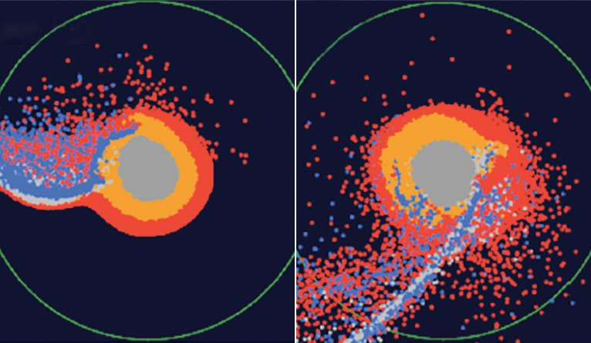
Les simulations numériques, un outil de plus en plus précieux.
La Lune est composée d’un mélange de 2 types de magmas :
80% de magma de Théia et 20% de magma de la croûte terrestre.
Notes:
Epaisseur de la croute terrestre entre 25 et 65 km

Slide 13
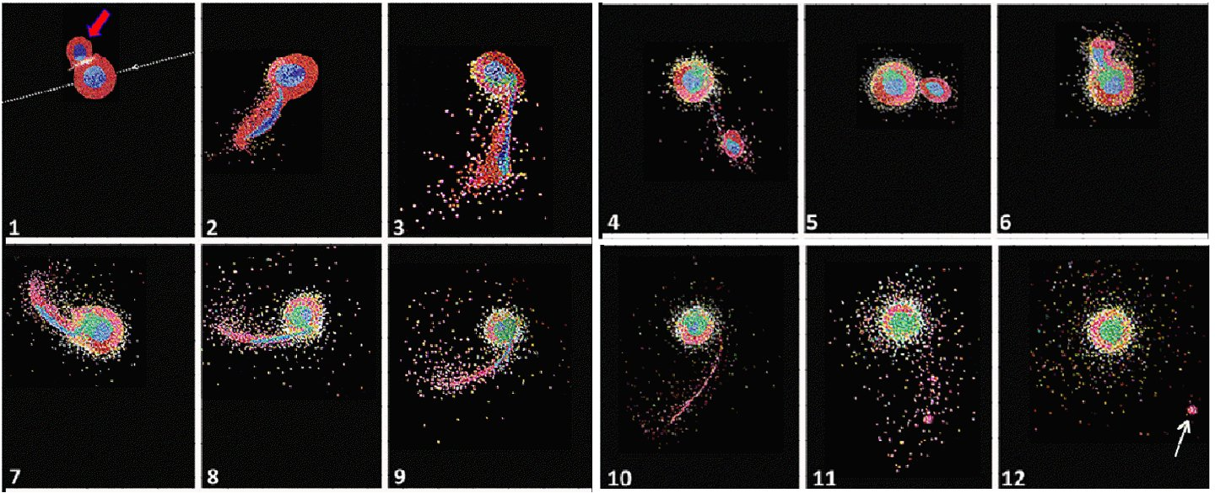
Notre Lune a eu une formation très rapide !
Une année à peine s'est écoulée entre la première et la dernière image.
L’orbite de la jeune Lune ne se trouve alors qu’à 25000 km de la Terre
qui elle-même effectue ses rotations en 5 heures.
L’analyse les roches lunaires ramenées par les missions Apollo, a montré des
similitudes troublantes de composition chimique avec les roches terrestres notamment
au niveau du rapport des isotopes de tungstène, chrome, silicium et oxygène.
Ces similitudes sont difficiles à expliquer puisque ces roches lunaires
n’auraient que 20% d’origine terrestre.
D’autre part il est très peu probable que les roches de Théia aient
la même composition que celle des roches terrestres.
La Lune s’est formée très rapidement, environ une année s’est écoulée entre les figures 1 et 12
Lune
Notes:
Commentaires Pierre Thomas
Les différents stades de l'hypothèse d'un impact par Théia : fragmentation de Théia, éjection des fragments du manteau terrestre, de Théia amputé d'une bonne partie de son manteau sur la Terre, nouvelle éjection de fragments terrestres, accrétion de ces fragments pour former la Lune
La première image montre l'instant initial de l'impact, la taille relative des deux corps et l'angle entre le mouvement de Théia (en haut) et l'orbite de la Terre (en bas). Sur la douzième image, la Lune (flèche blanche) est déjà presque constituée. Une année à peine s'est écoulée entre la première et la dernière image. La Lune s'est formée relativement près de la Terre, et va s'éloigner sous l'action des marées pour atteindre les 384 000 km actuels.

Slide 14
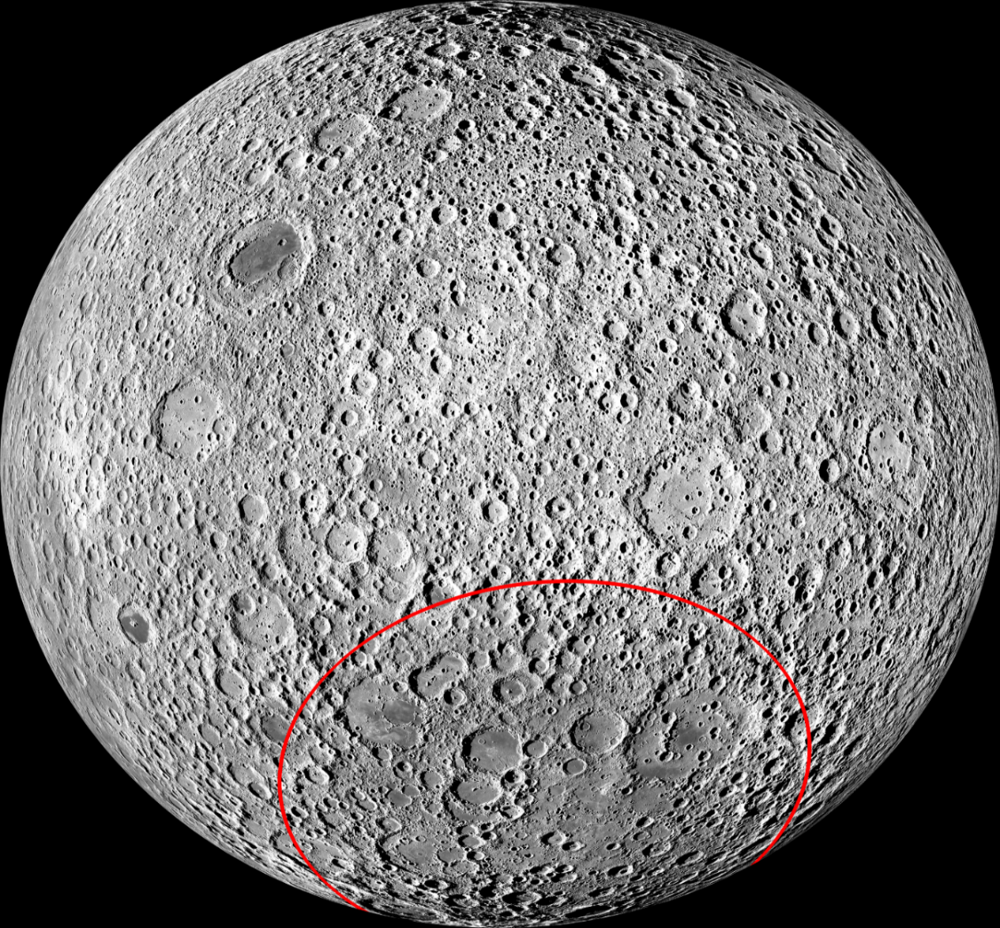
Evolution de la Lune
Il a 4,3 milliards d’années, la Lune a été percutée par un bolide
qui a creusé le pôle sud Aitken sur la face cachée de la Lune.
C’est le cratère le plus important de tout le système solaire : D = 2500 km, P =13 Km.

Slide 15
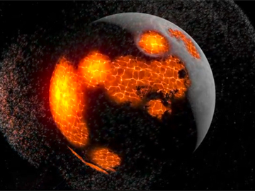
Un évènement majeur dans l’évolution de la Lune.
Entre -4,1 et -3,8 milliards d’années la surface de la Lune subit
le grand bombardement tardif qui créé les grands bassins lunaires.

Slide 16
Le grand bombardement tardif a impacté l’ensemble du système solaire.
Bombardement primordial
Accrétion des planètes
?tardif
Cratérisation
Taux d'impacts dans le système solaire
Grand bombardement tardif
Cratérisation des planètes et de la Lune
Ligne théorique
- 4,56 GA
- 4,1 GA
- 3,8 GA
- 3 GA
Temps
Notes:
Des cristaux de zircon, sous forme de grains inclus dans des roches plus récentes, sont les plus anciens témoins minéraux terrestres connus. Ils permettent une datation remontant à 4,3 à 4,4 Ga
Les zircons contiennent à l'état de trace des isotopes radioactifs qui présentent l'avantage de posséder une demi-vie très longue soit d'235U (703.8 millions d'années), d'238U (4,5 milliards d'années), 232Thorium (14,05 milliards d'années).Le zircon, lorsqu'il est soumis à des températures et pressions extrêmes, ne change pas de phase.
Leur analyse démontre une température qui s'élève brusquement dans la période du bombardement tardif
Michel Mayor et Didier Queloz découverte 1995
Autour de l'étoile 51 Peg , 48 AL ( même masse que le soleil mais 7,5 milliards d'années ) , amplitude 57m/s , Peg 51 b orbite 4,2 jours , masse mini 0,5 jupiter , distance 0,05 UA soit 8 fois plus près du soleil que Mercure o,38 UA, 1000° ( jupiter chaud ) orbite circulaire ( rare dans les exoplanètes )
L'étoile se déplace à 47 m/s
Stupéfaction de trouver une planète géante si près de son étoile; ( formation lointaine puis migration vers l'étoile ? )
Le cœur du modèle de Nice est un triplet d'articles publiés dans la revue scientifique généraliste Nature en 2005 par une collaboration internationale de scientifiques : Rodney Gomes (Rio de Janeiro, Brésil), Hal Levison (Boulder, Colorado), Alessandro Morbidelli (Nice, France) et Kleomenis Tsiganis (Thessaloniki, Grèce)
Conférence de Alessandro Mordibelli de Mars 2024 : il indique que les premiers indices de la migration des planètes gazeuses est la présence de la ceinture de Kuipper et celle-ci a une masse inférieure à la planète mars

Slide 17
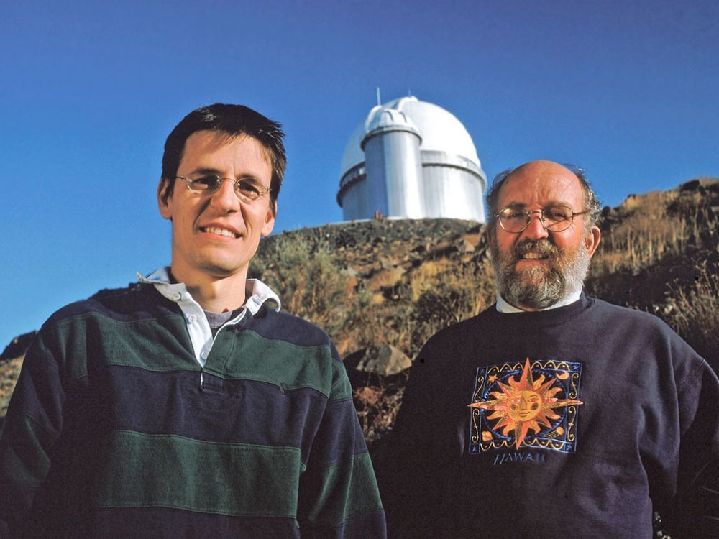
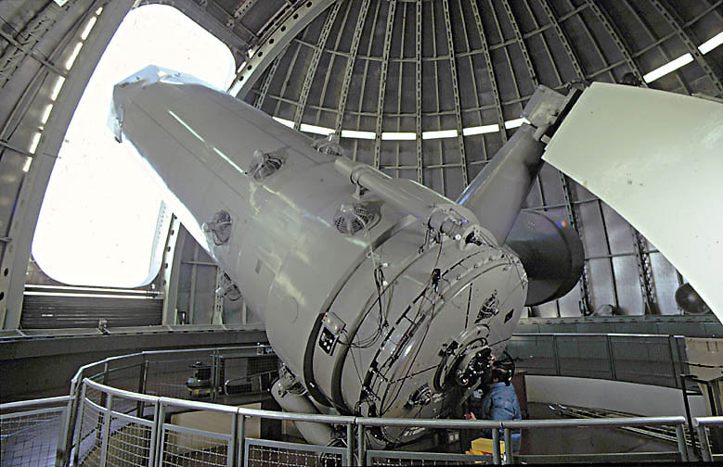
1995 : Didier Queloz et Michel Mayor découvrent la première exoplanète.
Le regard sur la formation du système solaire va complètement changer !
C’est une exoplanète gazeuse, de 0,7 fois la masse de Jupiter qui tourne
en 3,5 jours autour de son étoile 51 Pégase à seulement 1/20ème de la distance Terre-Soleil.
Elle n’a pas pu se former à cet endroit : elle a donc migré vers son étoile après sa formation.
Cette découverte va être appliquée à notre propre système solaire.
Prix Nobel de physique 2019
Observatoire de Haute-Provence
Notes:
Associé au spectroscope Elodie d'une précision de 10 m/s a été remplacé depuis par le spectrographe SOPHIE
L'étoile se déplace à 47 m/s qui correspond à une variation de longueur d'onde de 1/30 000 000ème
Associé au spectroscope Elodie d'une précision de 10 m /s a été remplacé depuis par le spectrographe SOPHIE
L'étoile se déplace à 47 m/s qui correspond à une variation de longueur d'onde de 1/30 000 000ème
Découverte 1ère exoplanète 1995
Année mondiale de l’astronomie 2009
Prix Nobel 2019

Slide 18
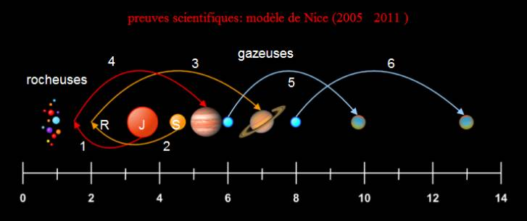
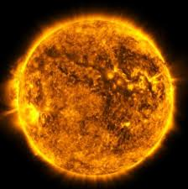
2005 : Modèle de Nice, le scénario de l’évolution du système solaire.
La jeune planète Jupiter migre vers le Soleil et atteint la position actuelle de la planète Mars.
Elle est suivie par Saturne; ces 2 planètes vont se mettre en résonnance 2/3, et s’éloigner du Soleil.
Cette course en arrière va repousser Uranus et Neptune bien au-delà de leur orbite.
Ces 2 dernières planètes vont pénétrer dans la ceinture externe de roches et de glaces. Tous ces objets vont être éjectés dans tous les directions du système solaire et former la ceinture de Kuiper et le nuage d’Oort.
C’est le grand bombardement tardif.
Ceinture de Kuiper
Nuage de Oort
Notes:
Voilà un schéma qui résume cette incroyable migration de planètes.
En 1 Jupiter jeune se rapproche du Soleil, puis est repoussé vers sa position actuelle, lors de la résonance (R ) avec Saturne (vers les 800 millions d’années) ; en 2 Saturne jeune, il se forme après Jupiter et grossit aussi et entraîne Jupiter avant de se retrouver à sa position actuelle.
Se faisant le nouveau couple en se retirant va créer un tohu bohu monstre au niveau des astéroïdes qui se baladaient vers les 1,5 UA, vont se regrouper en ceinture et c'est Mars qui va en faire les frais en n'ayant pas le temps de grossir comme la Terre.
En 5 et 6 Uranus et Neptune sont repoussés vers l’extérieur du système solaire. Création de la ceinture de Kuiper et du nuage de Oort
Fin migration Jupiter et saturne résonnance 2/3
Actuellement 2/5 11,9 et 29,5 ans
Ce modèle, issu de simulations mathématiques et numériques, est
actuellement reconnu par la quasi-totalité de la communauté scientifique.
Ces 2 planètes vont pénétrer dans la ceinture externe de roches et de glaces. Tous ces objets vont être
éjectés dans tous les directions du système solaire et former la ceinture de Kuiper et le nuage d’Oort : c’est le bombardement tardif.
Le cœur du modèle de Nice est un triplet d'articles publiés dans la revue scientifique généraliste Nature en 2005 par une collaboration internationale de scientifiques : Rodney Gomes (Rio de Janeiro, Brésil), Hal Levison (Boulder, Colorado), Alessandro Morbidelli (Nice, France) et Kleomenis Tsiganis (Thessaloniki, Grèce)
Nature en anglais prononcer nay-chuh
(Né-chu)

Slide 19
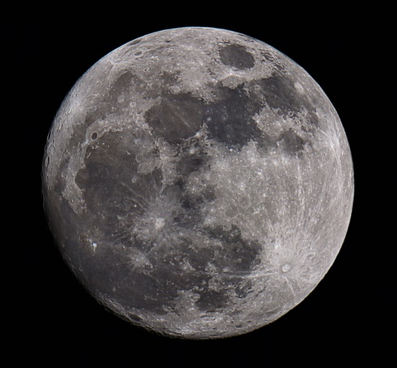
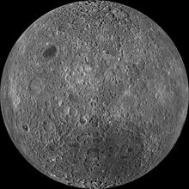
Le grand bombardement tardif
La face visible de la Lune avant
et après le bombardement tardif.
Bombardement primordial
Accrétion des planètes
Taux d'impacts dans le système solaire
Le bombardement tardif est la conséquences
des mouvements de Jupiter et Saturne.
Bombardement tardif
Cratérisation
Coulées de lave sur la face visible de la Lune.
- 4,56 GA
- 4,1 GA
- 3,8 GA
- 3 GA
Temps
Notes:
Des cristaux de zircon, sous forme de grains inclus dans des roches plus récentes, sont les plus anciens témoins minéraux terrestres connus. Ils permettent une datation remontant à 4,3 à 4,4 Ga
Les zircons contiennent à l'état de trace des isotopes radioactifs qui présentent l'avantage de posséder une demi-vie très longue soit d'235U (703.8 millions d'années), d'238U (4,5 milliards d'années), 232Thorium (14,05 milliards d'années).Le zircon, lorsqu'il est soumis à des températures et pressions extrêmes, ne change pas de phase.
Leur analyse démontre une température qui s'élève brusquement dans la période du bombardement tardif
Michel Mayor et Didier Queloz découverte 1995
Autour de l'étoile 51 Peg , 48 AL ( même masse que le soleil mais 7,5 milliards d'années ) , amplitude 57m/s , Peg 51 b orbite 4,2 jours , masse mini 0,5 jupiter , distance 0,05 UA soit 8 fois plus près du soleil que Mercure o,38 UA, 1000° ( jupiter chaud ) orbite circulaire ( rare dans les exoplanètes )
L'étoile se déplace à 47 m/s
Stupéfaction de trouver une planète géante si près de son étoile; ( formation lointaine puis migration vers l'étoile ? )
Le cœur du modèle de Nice est un triplet d'articles publiés dans la revue scientifique généraliste Nature en 2005 par une collaboration internationale de scientifiques : Rodney Gomes (Rio de Janeiro, Brésil), Hal Levison (Boulder, Colorado), Alessandro Morbidelli (Nice, France) et Kleomenis Tsiganis (Thessaloniki, Grèce)
Conférence de Alessandro Mordibelli de Mars 2024 : il indique que les premiers indices de la migration des planètes gazeuses est la présence de la ceinture de Kuipper et celle-ci a une masse inférieure à la planète mars

Slide 20
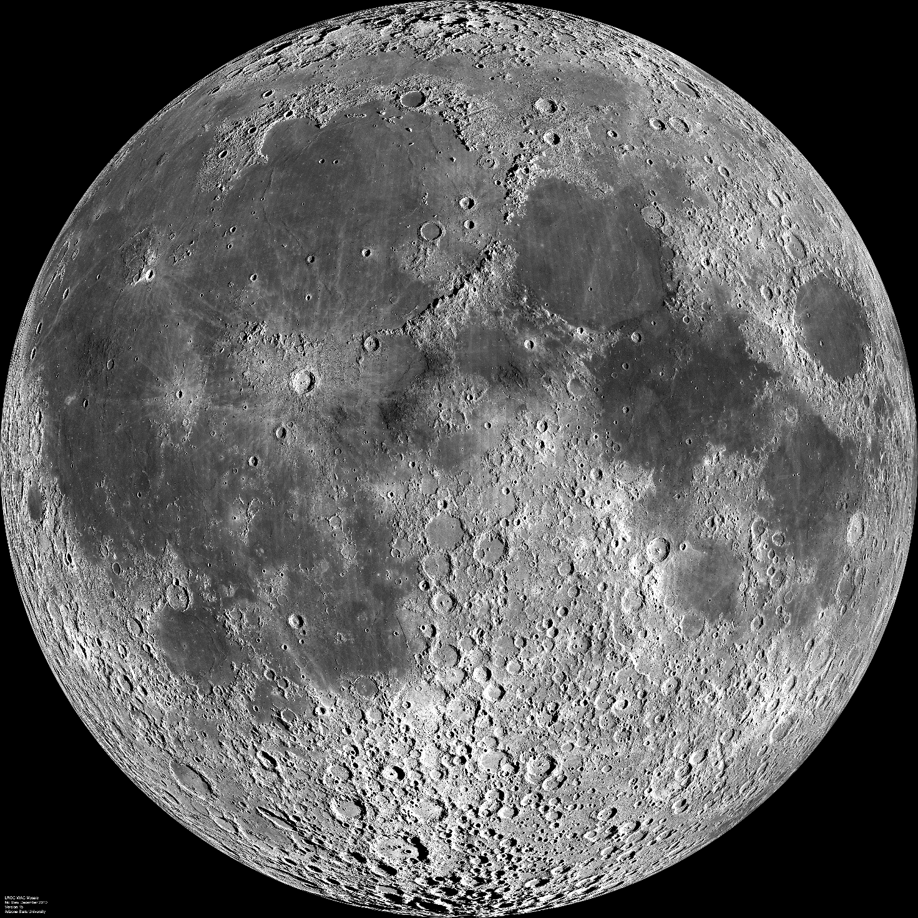
La Lune aujourd’hui
Notes:
Ne pas effacerVallis Alpes est une lisière de terrain effondrée entre deux failles plus ou moins parallèles (graben).
A l'époque de sa formation, elle était remplie d'éjecta.
Des coulées de lave ont ensuite recouvert sa surface lui donnant son apparence lisse actuelle.
La rainure du fond de la vallée est, comme de nombreuses autres rainures lunaire,
un tube de lave qui c'est affaissé après cessation des derniers écoulements des roches de fusion
Le point culminant de la Lune est une plaine sur la face cachée
Son altitude, mesurée avec précision par l'altimètre laser de la sonde
Lunar Reconnaissance Orbiter, atteint 10.786 m au-dessus du niveau moyen.
Contrairement à l'Everest sur Terre, le "toit de la Lune" n'est pas une montagne
, mais un amas d'éjectas datant de 4 milliards d'années.
Situé en bordure du cratère Engel'gardt, sur la face cachée, il reste inobservable au télescope.
Le seul détail supplémentaire à prendre en compte est que, comme illustré ci-contre,
le grand axe de ce bourrelet est un peu en avance sur la direction Terre-Lune.
Pourquoi ça? Parce que la Terre tourne plus vite sur elle-même (24h) que la Lune autour de la Terre (près d'un mois).
Elle entraîne donc avec elle cette ellipse de marée. La Lune tire sur le bourrelet,
et de ce fait ralentit la vitesse de rotation terrestre. En échange, le bourrelet tire sur la Lune,
l'accélère, et donc l'éloigne de la Terre.

Slide 21

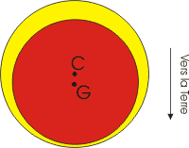

Pourquoi la Lune présente toujours la même face à la Terre ?
La période de rotation de la Lune et sa période orbitale sont synchrones : 27,32 jours.
C : centre géographique
G : centre gravitationnel
La partie la plus dense a été attirée
vers la Terre lors de sa formation.
Notes:
21
Pourquoi la Lune nous présente la même face ?
La croûte mince face à nous signifie que le noyau est plus près de la surface en direction de la Terre. Ainsi, le centre géométrique lunaire (C) n'est pas confondu avec son centre de gravité (G)... En voici une illustration, très exagérée dans ses proportions. En fait, le noyau s'est trouvé tiré vers la Terre par sa force de gravitation, a une période où sa fluidité était plus grande.

Slide 22
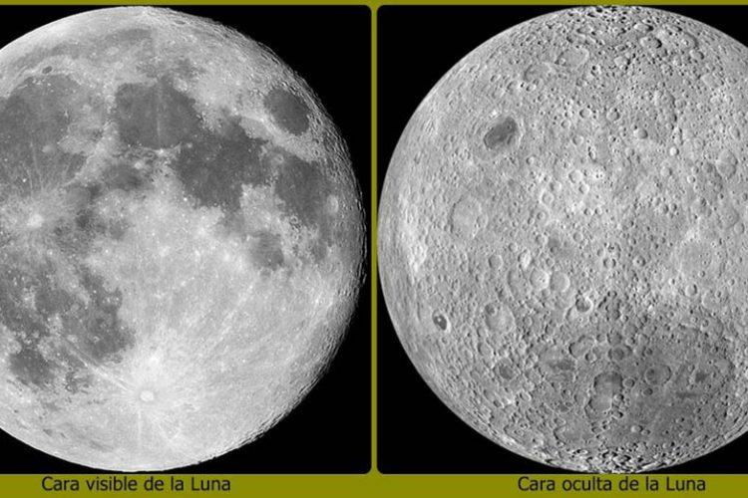
Pourquoi la face visible de la Lune apparait moins cratérisée que la face cachée ?
Face visible
Face cachée

Slide 23
La lave s’est répandue essentiellement sur la face visible pour 2 raisons :
La croûte est moins épaisse et plus fragile sur la face visible (30 km) que sur la face cachée (60 km).
Les laves souterraines très liquides sont attirées vers le la Terre.
Notes:
23
Pourquoi la Lune nous présente la même face ?
La croûte mince face à nous signifie que le noyau est plus près de la surface en direction de la Terre. Ainsi, le centre géométrique lunaire (C) n'est pas confondu avec son centre de gravité (G)... En voici une illustration, très exagérée dans ses proportions. En fait, le noyau s'est trouvé tiré vers la Terre par sa force de gravitation, a une période où sa fluidité était plus grande.
La croûte mince est plus fragile aux impacts des astéorides qui peuvent la fracturer plus facilement favorisant les remontées de laves
Débit de magma très importants, pesanteur réduite, grande fluidité du magma

Slide 24
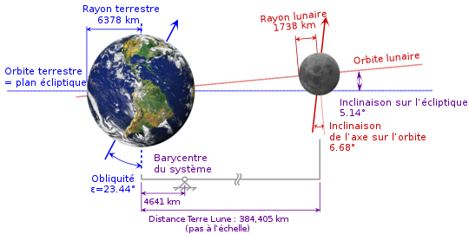
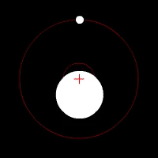
Caractéristiques géométriques et physiques du couple Terre-Lune
Inclinaison sur l’orbite lunaire 1,54°
Plan équatorial terrestre
Notes:
Du fait de la rotation autour du barycentre la Terre tourne autour du Soleil avec d’infimes balancements sur son orbite

Slide 25
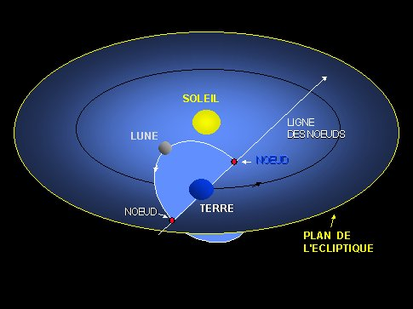
Histoires de nœuds
Les nœuds sont les points de l'orbite lunaire qui croisent le plan de l’écliptique de la Terre.
La ligne des nœuds effectue une rotation rétrograde complète en 18,6 ans.
Notes:
L'inclinaison de l'orbite de la Lune sur le plan de l'écliptique est de 5,145° en moyenne et varie entre 5° et 5,28° selon un cycle de 173 jours (la moitié d'une année draconitique). L'axe de rotation de la Lune n'est pas perpendiculaire à son plan orbital et l'équateur lunaire est incliné de 1,543° sur l'écliptique.
Les nœuds sont les points de l'orbite qui croisent le plan de l'écliptique. La Lune traverse le nœud ascendant tous les 27,212 2 jours, soit un mois draconitique.
La ligne des nœuds, l'intersection entre le plan orbital de la Lune et celui de l'écliptique, subit un mouvement rétrograde : pour un observateur terrestre, elle tourne vers l'ouest,
effectuant une rotation complète en 18,60 ans, soit 19,354 9° par an.
Du point de vue d'un observateur imaginaire situé au pôle céleste nord, les nœuds tournent dans le sens négatif autour de la Terre, sens opposé à la rotation propre de celle-ci
et à sa rotation autour du Soleil.
Les éclipses de Soleil et de Lune ne se produisent que lorsque les nœuds sont alignés (ou au plus près) avec l'axe Soleil-Terre, cette période d'alignement favorable aux éclipses
est appelée saison d'éclipses, elle a lieu environ tous les 173,3 jours.
Lune[modifier | modifier le code]
Précession de l'axe de rotation de la Lune subit une précession d’une période de 6 793,5 jours (18,599 6 années). Cette précession est provoquée par la gravitation du Soleil et, dans une moindre mesure, par le bourrelet équatorial de la Terre.
Comme la Terre est elle-même inclinée de 23,45 degrés par rapport à l’écliptique, l’inclinaison du plan orbital lunaire par rapport à l’équateur terrestre varie entre 28,72 degrés et 18,16 degrés.
Cela provoque sur la Terre un mouvement de son l’axe de rotation appelé nutation d’une période identique.
Le plan de l’orbite lunaire est incliné de 5,145 396º par rapport à l’écliptique (le plan orbital de la Terre). Cette inclinaison peut varier car la Lune est plus liée à la Terre qu’au Soleil.
Le plan de rotation de la Lune subit une précession d’une période de 6 793,5 jours (18,5996 années). Cette précession est provoquée par la gravitation du Soleil et, dans une moindre mesure, par le bourrelet équatorial de la Terre.
Comme la Terre est elle-même inclinée de 23,45º par rapport à l’écliptique, l’inclinaison du plan orbital lunaire par rapport à l’équateur terrestre varie entre 28,60º et 18,30º.
Enfin, l’inclinaison de la Terre varie de 0,002 56º de part et d’autre de sa valeur moyenne, ce qu’on appelle la nutation
s
Le mois draconitique ou mois nodal est la période entre deux passages de la Lune au même nœud de son orbite ; les nœuds sont les points où l'orbite lunaire coupe le plan de l'orbite de la Terre. Sa durée était d'environ 27,21222 jours en l'an 2000.
Pour qu’une éclipse du Soleil se réalise il faut que la ligne des nœuds passe par l’axe du Soleil et que la Lune se trouve sur le nœud entre la Terre et le Soleil.

Slide 26
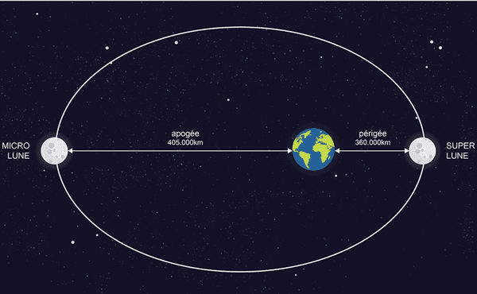
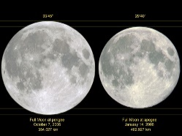
L’orbite de la Lune autour de la Terre est une ellipse.
La Lune fait le tour de la Terre sur une orbite
elliptique à une vitesse moyenne de 1km/s.
29’40’’
33’ 45’’
+ 14 % ù
405.000 km
360.000 km
Apogée
Périgée
Notes:
On voit la Lune sous un angle moyen de 31’8 ’’ (sous-tend)
Précession du périgée c’est un tour complet en 8,85 ans dans le même sens que la Lune

Slide 27
Temps de révolution de la Lune autour de la Terre.
Le temps nécessaire à la Lune pour effectuer une révolution complète sur son orbite autour de la Terre dans un référentiel
fixe est de 27,32 jours : c’est le mois sidéral.
Visée vers la même étoile
27 °
Pleine Lune
Soleil
Visée vers une
étoile lointaine
Notes:
Le mois est une période de temps définie par le mouvement qu'effectue la Lune autour de la Terre.
On définit plusieurs types de mois :
Le mois sidéral : c'est l'intervalle de temps qui sépare deux passages de la Lune en un point défini par rapport aux étoiles (repère fixe). Il vaut 27.32166 jours.
Le mois synodique : c'est la durée d'une lunaison (29.53059 jours).même alignement des astres
Le mois anomalistique : c'est l'intervalle de temps qui sépare deux passages de la Lune au point de son orbite le plus proche de la Terre (périgée). Il vaut 27.55464 jours.
Le mois tropique : c'est la durée qui sépare deux passages de la Lune au point vernal (position du Soleil dans le ciel au moment de l'équinoxe de printemps). Il vaut 27.32158 jours.
Le mois draconitique : c'est l'intervalle de temps qui sépare deux passages de la Lune au noeud ascendant de son orbite (une des intersections de l'orbite lunaire et du plan de révolution de la Terre autour du Soleil). Il vaut 27.2122 jours.
Le mois du calendrier n'est qu'une unité artificielle, composée d'un nombre entier de jours.
Un mois lunaire draconitique est la période entre deux passages de la Lune au même nœud de son orbite. Les nœuds sont
les points où l’orbite lunaire coupe le plan de l’orbite de la Terre. Le mois draconitique est plus court que le mois sidéral à
cause de la précession des nœuds lunaires : celle-ci, principalement provoquée par l’aplatissement de la Terre, conduit
les nœuds à tourner le long du plan de l’écliptique. Un mois draconitique vaut en moyenne 27,212 221 jours. Le nombre
de mois draconitiques excède d’une unité celui des mois sidéraux au bout de 6 793,5 jours, soit 18,6 ans. Cela correspond
d au temps mis par les nœuds lunaires pour effectuer une révolution complète sur le plan de l’écliptique.
Voici un tableau de comparaison des différents mois lunaires (Les valeurs indiquées ci-dessous sont des valeurs moyennes) :
Pour la nouvelle pleine lune pour combler les 2,2 degré sur l’orbite de la Terre la Lune devra effectuer 30 degrés sur sa propre orbite

Slide 28
Pourquoi faut-il attendre 29,53 jours (mois synodique)
entre deux pleines Lune ?
Pleine Lune
2,2 °
La Lune a effectué
un tour de la Terre
27 °
Pleine Lune
Soleil
Notes:
Le mois est une période de temps définie par le mouvement qu'effectue la Lune autour de la Terre.
On définit plusieurs types de mois :
Le mois sidéral : c'est l'intervalle de temps qui sépare deux passages de la Lune en un point défini par rapport aux étoiles (repère fixe). Il vaut 27.32166 jours.
Le mois synodique : c'est la durée d'une lunaison (29.53059 jours).
Le mois anomalistique : c'est l'intervalle de temps qui sépare deux passages de la Lune au point de son orbite le plus proche de la Terre (périgée). Il vaut 27.55464 jours.
Le mois tropique : c'est la durée qui sépare deux passages de la Lune au point vernal (position du Soleil dans le ciel au moment de l'équinoxe de printemps). Il vaut 27.32158 jours.
Le mois draconitique : c'est l'intervalle de temps qui sépare deux passages de la Lune au noeud ascendant de son orbite (une des intersections de l'orbite lunaire et du plan de révolution de la Terre autour du Soleil). Il vaut 27.2122 jours.
Le mois du calendrier n'est qu'une unité artificielle, composée d'un nombre entier de jours.
Un mois lunaire draconitique est la période entre deux passages de la Lune au même nœud de son orbite. Les nœuds sont
les points où l’orbite lunaire coupe le plan de l’orbite de la Terre. Le mois draconitique est plus court que le mois sidéral à
cause de la précession des nœuds lunaires : celle-ci, principalement provoquée par l’aplatissement de la Terre, conduit
les nœuds à tourner le long du plan de l’écliptique. Un mois draconitique vaut en moyenne 27,212 221 jours. Le nombre
de mois draconitiques excède d’une unité celui des mois sidéraux au bout de 6 793,5 jours, soit 18,6 ans. Cela correspond
d au temps mis par les nœuds lunaires pour effectuer une révolution complète sur le plan de l’écliptique.
Voici un tableau de comparaison des différents mois lunaires (Les valeurs indiquées ci-dessous sont des valeurs moyennes) :

Slide 29
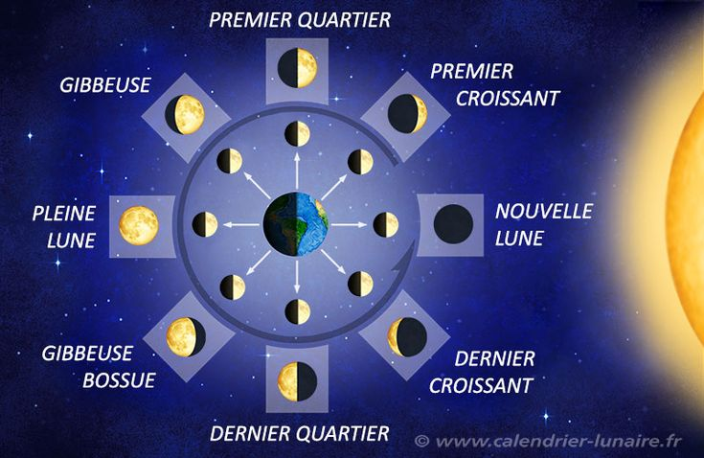
Les phases de la Lune
Le cycle de la lunaison est toujours le même et les différentes
phases de la Lune se succèdent toujours dans le même ordre.
.
Notes:
Le terminateur est une ligne fictive qui sépare les faces éclairées et non éclairées d'une planète.
Pourquoi la Lune nous présente la même face ?
La croûte mince face à nous signifie que le noyau est plus près de la surface en direction de la Terre. Ainsi, le centre géométrique lunaire (C) n'est pas confondu avec son centre de gravité (G)... En voici une illustration, très exagérée dans ses proportions. En fait, le noyau s'est trouvé tiré vers la Terre par sa force de gravitation, a une période où sa fluidité était plus grande.
Qui a la forme d'une bosse : Dos gibbeux.
Se dit de l'aspect d'un astre à diamètre apparent sensible dont la surface éclairée visible occupe plus de la moitié du disque. (La Lune apparaît gibbeuse entre le premier quartier et la pleine lune et entre la pleine lune et le dernier quartier.)
Se dit d'un organe portant une ou plusieurs bosses.
observez plusieurs jours de suite la Lune à la même heure. Vous verrez qu’elle se décale de jour en jour vers l’est : un mouvement qui fait qu’elle se lève en moyenne chaque jour 50 minutes plus tard que la veille.

Slide 30

Les phases de la Lune
Notes:
La Lune dit oui et dit non c’est la libration
On voit 59 % de la surface de la Lune
La Lune dit non !
Librations en longitude Si la Lune tournait autour de la Terre en un cercle parfait (ellipse d’excentricité nulle), sa vitesse de translation serait uniforme (2e loi de Kepler) et donc toujours strictement opposée, en termes de vitesse angulaire observée depuis la Terre, à sa vitesse de rotation. Il n’y aurait donc pas de libration en longitude.
Toutefois, les perturbations gravitationnelles dues aux autres corps du système solaire, ainsi qu’aux hétérogénéités de répartition de masse au sein des corps terrestres et lunaires entraînent des irrégularités dans le mouvement de révolution géocentrique lunaire, qui se traduit par une orbite dont l’excentricité varie autour d’une valeur moyenne de 0,0549.
La Lune parcourt donc son orbite avec une vitesse variable (2e loi de Kepler). Ainsi, quand elle se rapproche de son périgée (point de son orbite le plus proche de la Terre), elle met moins de temps pour parcourir un quart de son orbite que pour pivoter de 90° sur son axe : la Lune laisse alors voir une mince bande supplémentaire de son bord Est (vu de la Terre).
À l’inverse, lorsque qu’elle se rapproche de son apogée (point de son orbite le plus éloigné de la Terre), sa vitesse de translation, minimale, devient inférieure à sa vitesse de rotation, et la Lune laisse voir plus largement son bord Ouest (vu de la Terre). De façon imagée, la Lune semble dire « non » de la tête.
La valeur de la libration en longitude se situe autour de 7°54’ (donc un total de deux fuseaux d'un peu moins de 8° chacun au cours d'une lunaison).
La Lune dit oui !
Librations en latitudeLa libration en latitude est due au fait que l’axe de rotation de la Lune n’est pas perpendiculaire au plan de son orbite : la Lune conserve cet angle de 6,7° tout au long de sa course orbitale. L’observateur peut donc successivement observer, au cours de plusieurs lunaisons, les zones polaires Nord et Sud du globe lunaire. De façon imagée, la Lune semble faire « oui » de la tête.
En astronomie, la libration (du latin libro -are, « mettre en équilibre, se balancer »)
Si l'orbite de la Lune était parfaitement circulaire et si son axe de rotation était rigoureusement perpendiculaire au plan de son orbite, une personne située sur Terre observerait toujours les mêmes 50 % de la surface lunaire si elle effectuait toujours ses observations à la même heure. Au lieu de cela, les phénomènes de libration lunaire lui permettent d'observer des parties légèrement différentes de sa surface à des moments différents. Des observations fines montrent qu'un total de 59 % de la surface de la Lune peut être observé depuis la Terre. En fait, nous avons 41 % qui restent visibles en permanence, 18 % qui sont successivement dévoilés par la libration au cours des lunaisons, et enfin 41 % qui ne sont jamais visibles depuis la Terre³ (et à un instant donné depuis un lieu donné on ne peut voir que 49,8 % de la surface lunaire).
Ces phénomènes peuvent prendre quatre formes différentes : les librations en longitude, les librations en latitude, les librations parallactiques et les librations physiques.

Slide 31
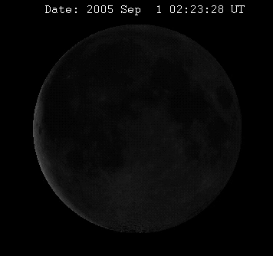
Les librations de la Lune : elles nous permettent d’observer
depuis la Terre 59% de sa surface visible.
Notes:
La Lune dit oui et dit non c’est la libration
On voit 59 % de la surface de la Lune
La Lune dit non !
Librations en longitude Si la Lune tournait autour de la Terre en un cercle parfait (ellipse d’excentricité nulle), sa vitesse de translation serait uniforme (2e loi de Kepler) et donc toujours strictement opposée, en termes de vitesse angulaire observée depuis la Terre, à sa vitesse de rotation. Il n’y aurait donc pas de libration en longitude.
Toutefois, les perturbations gravitationnelles dues aux autres corps du système solaire, ainsi qu’aux hétérogénéités de répartition de masse au sein des corps terrestres et lunaires entraînent des irrégularités dans le mouvement de révolution géocentrique lunaire, qui se traduit par une orbite dont l’excentricité varie autour d’une valeur moyenne de 0,0549.
La Lune parcourt donc son orbite avec une vitesse variable (2e loi de Kepler). Ainsi, quand elle se rapproche de son périgée (point de son orbite le plus proche de la Terre), elle met moins de temps pour parcourir un quart de son orbite que pour pivoter de 90° sur son axe : la Lune laisse alors voir une mince bande supplémentaire de son bord Est (vu de la Terre).
À l’inverse, lorsque qu’elle se rapproche de son apogée (point de son orbite le plus éloigné de la Terre), sa vitesse de translation, minimale, devient inférieure à sa vitesse de rotation, et la Lune laisse voir plus largement son bord Ouest (vu de la Terre). De façon imagée, la Lune semble dire « non » de la tête.
La valeur de la libration en longitude se situe autour de 7°54’ (donc un total de deux fuseaux d'un peu moins de 8° chacun au cours d'une lunaison).
La Lune dit oui !
Librations en latitudeLa libration en latitude est due au fait que l’axe de rotation de la Lune n’est pas perpendiculaire au plan de son orbite : la Lune conserve cet angle de 6,7° tout au long de sa course orbitale. L’observateur peut donc successivement observer, au cours de plusieurs lunaisons, les zones polaires Nord et Sud du globe lunaire. De façon imagée, la Lune semble faire « oui » de la tête.
En astronomie, la libration (du latin libro -are, « mettre en équilibre, se balancer »)
Si l'orbite de la Lune était parfaitement circulaire et si son axe de rotation était rigoureusement perpendiculaire au plan de son orbite, une personne située sur Terre observerait toujours les mêmes 50 % de la surface lunaire si elle effectuait toujours ses observations à la même heure. Au lieu de cela, les phénomènes de libration lunaire lui permettent d'observer des parties légèrement différentes de sa surface à des moments différents. Des observations fines montrent qu'un total de 59 % de la surface de la Lune peut être observé depuis la Terre. En fait, nous avons 41 % qui restent visibles en permanence, 18 % qui sont successivement dévoilés par la libration au cours des lunaisons, et enfin 41 % qui ne sont jamais visibles depuis la Terre³ (et à un instant donné depuis un lieu donné on ne peut voir que 49,8 % de la surface lunaire).
Ces phénomènes peuvent prendre quatre formes différentes : les librations en longitude, les librations en latitude, les librations parallactiques et les librations physiques.

Slide 32
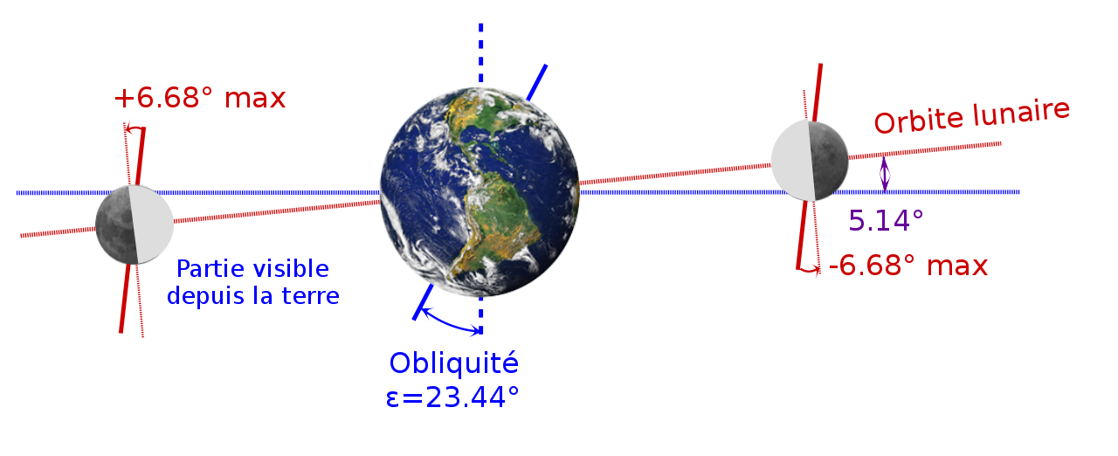
La Lune dit oui ! Les librations en latitude.
La libration en latitude²signifie que l’observateur peut voir au delà du pôle Nord
puis du pôle Sud du globe lunaire selon la position de la Lune par rapport à l’écliptique.
On voit au delà du pôle nord
Ecliptique
On voit au delà du pôle sud

Slide 33
la Lune dit non ! Les librations en longitude.
La Lune fait un tour sur elle-même à vitesse constante
et le tour de la Terre à des vitesses différentes.
Au périgée elle nous découvre une bande côté Est et à l’apogée une bande côté Ouest.
V= 1080 m/s
Apogée
405 000 km
Périgée
360 000 km
V= 970 m/s
Notes:
La Lune tourne sur elle-même à une vitesse constante, mais effectue sa révolution
autour de la Terre à une vitesse variable (2ème loi de Kepler).
Au-delà de sa vitesse moyenne (1025 m/s) la Lune nous découvre une mince bande côté est.
En deçà de cette vitesse moyenne ce sera une mince bande côté ouest.

Slide 34
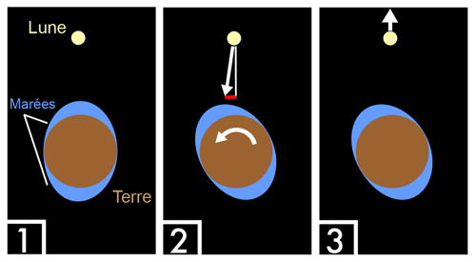
La durée des journées terrestres augmentent et la Lune s’éloigne de la Terre !
Ralentissement rotation Terre Eloignement de la Lune
1
2
Conservation du moment cinétique
1- L’attraction exercée par la Lune sur la Terre ralentit la rotation de celle-ci.
La durée des journées terrestres augmentent de 2,3 millisecondes par siècle.
2- En contrepartie, l’attraction de la Terre exercée sur la Lune va augmenter la
vitesse de celle-ci sur son orbite et donc l’éloigner de la Terre de 3,8 cm par an.
Ces transferts réciproques d’énergies se nomment conservation du moment cinétique.
Notes:
Le seul détail supplémentaire à prendre en compte est que, comme illustré ci-contre,
le grand axe de ce bourrelet est un peu en avance sur la direction Terre-Lune.
Pourquoi ça? Parce que la Terre tourne plus vite sur elle-même (24h) que la Lune autour de la Terre (près d'un mois).
Elle entraîne donc avec elle cette ellipse de marée. La Lune tire sur le bourrelet,
et de ce fait ralentit la vitesse de rotation terrestre. En échange, le bourrelet tire sur la Lune,
l'accélère, et donc l'éloigne de la Terre.
Les marées sont les plus hautes aux équinoxes car le Soleil est perpendiculaire à l’équateur
L’attraction de la Lune est 2,2 fois plus forte que celle du Soleil
La traction exercée par la Lune sur la Terre ralentit la rotation de celle-ci,
un effet connu sous le nom de freinage par effet de marée.
Le moment angulaire de la rotation de la Terre est lentement transféré
à l’orbite de la Lune (conservation du moment cinétique)
La vitesse de la Lune sur son orbite va augmenter et donc l’éloigner de la Terre.
La durée des journées terrestres augmentent de 2,3 millisecondes par siècle !

Slide 35
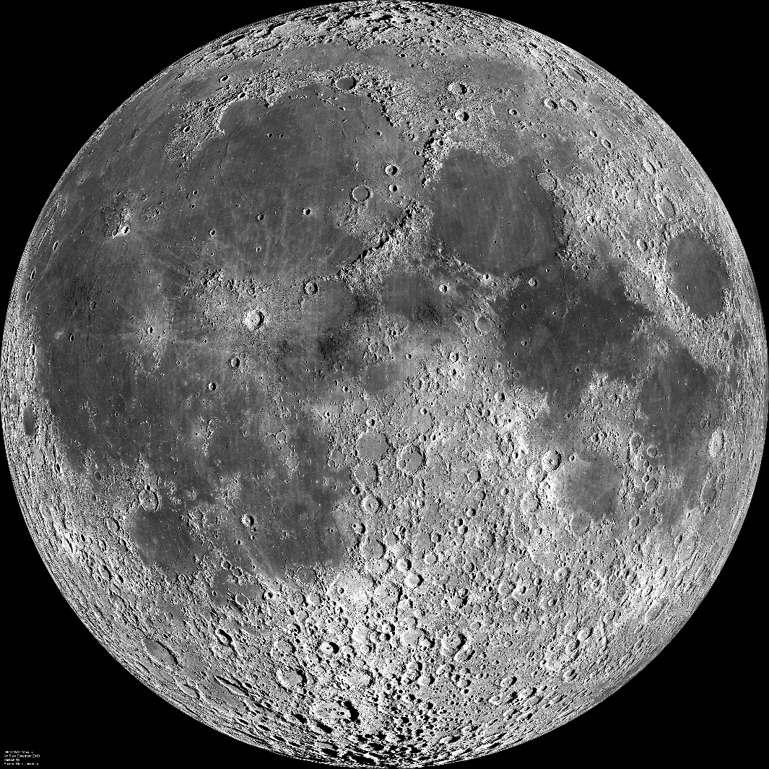
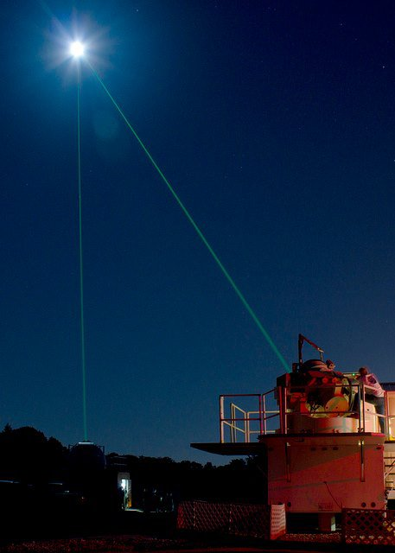
L’utilisation des rayons laser révolutionne la précision du calcul des distances.
Depuis la pose de 5 rétro-réflecteurs sur la Lune dans les années 1970, la précision de la mesure de la distance Terre/Lune atteint maintenant une résolution inférieure au millimètre.
Position des 5 rétro-réflecteurs
Tirs laser sur la Lune
Apollo15
Luna 21
Luna 17
Apollo 11
Apollo14
Notes:
Le programme Luna regroupe toutes les missions spatiales automatiques lancées par l’Union soviétique vers la Lune entre 1959 et 1976. Vingt-quatre sondes spatiales font officiellement partie de ce programme mais il y en eut en réalité 45 en tout. Quinze de ces missions ont atteint leurs objectifs. Dès le début, les considérations politiques visant à démontrer la supériorité du savoir-faire soviétique sur celui des États-Unis ont eu le pas sur les motivations scientifiques. Lorsque les enjeux de la course à l'espace disparaissent, le programme Luna prend fin tandis que les États-Unis orientent leur programme d'Exploration principalement vers Mars et les planètes externes du système solaire.
Luna 21 (série Ye-8) (aussi appelé Lunik 21) est une mission spatiale non-habitée, ainsi qu'un vaisseau spatial, du programme soviétique Luna lancée en 1973. Le vaisseau spatial a atterri sur la Lune et déployé le deuxième rover lunaire soviétique, Lunokhod 2. Les principaux objectifs de la mission étaient de recueillir des images de la surface lunaire, d'examiner les niveaux de lumière ambiante afin de déterminer la faisabilité d'observations astronomiques depuis la Lune, d'effectuer des expériences sur la distance Terre-Lune avec un laser, d'observer les rayons X solaires, de mesurer les champs magnétiques locaux et d'étudier les propriétés mécaniques des matériaux constituants la surface lunaire¹.
Luna 17 a été lancée à partir d’une orbite de stationnement terrestre vers la Lune et est entrée en orbite lunaire le 15 novembre 1970. Le vaisseau spatial a atterri doucement sur la Lune dans la mer des pluies
En 1957 le laboratoire de la marine américaine calcule la distance Terre/Lune.
En chronométrant le trajet aller-retour d’un rayon laser, cette distance est
déterminée avec une précision de 2 km.
Depuis la pose de 5 rétro-réflecteurs sur la Lune dans les années 1970, la précision de la mesure Terre/Lune atteint maintenant une résolution inférieure au millimètre.
En 1957 le laboratoire de la marine américaine calcule la distance Terre/Lune.
En chronométrant le trajet aller-retour d’un rayon laser, cette distance est
déterminée avec une précision de 2 km.

Slide 36
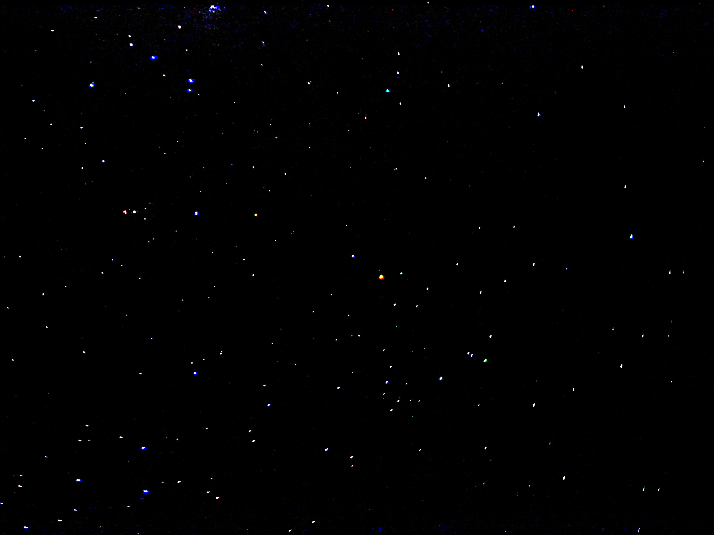
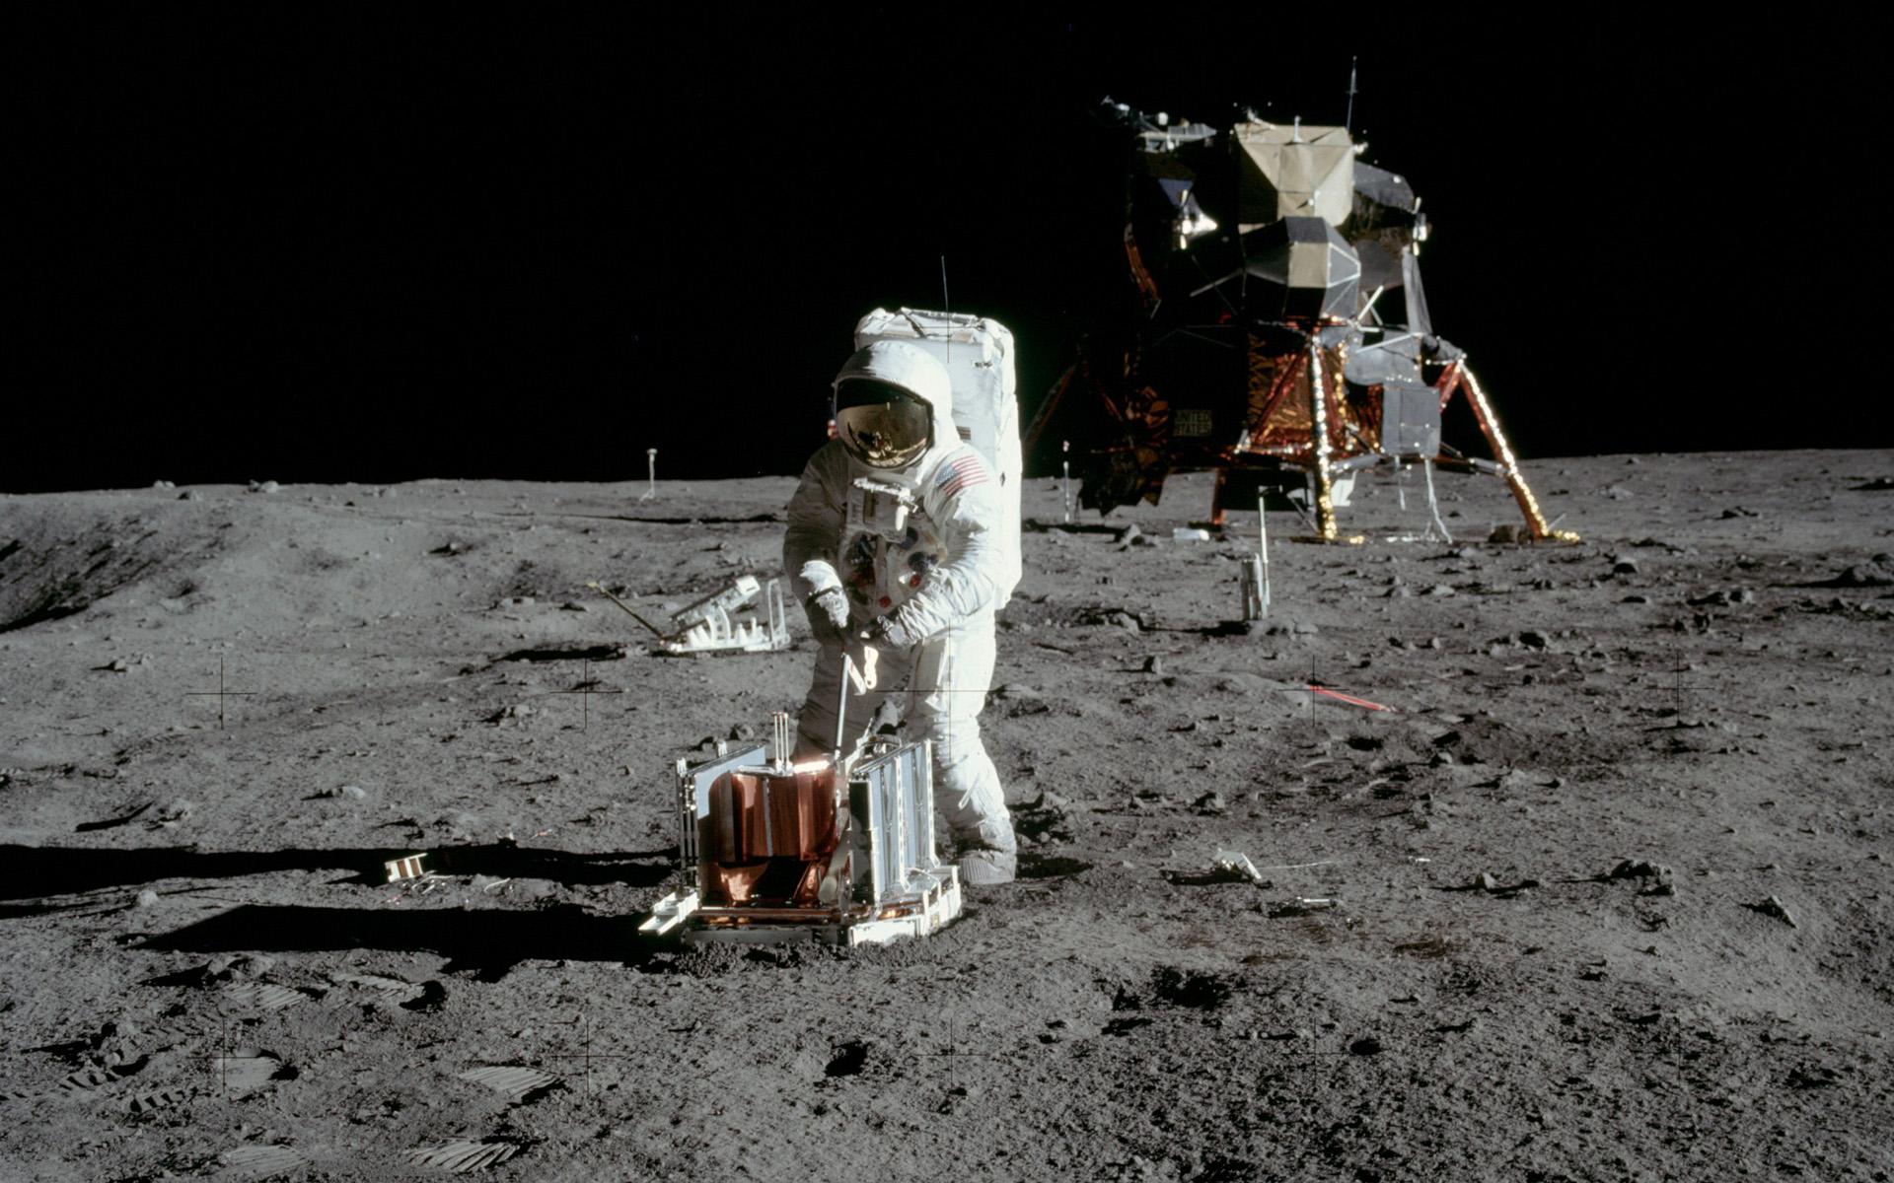
g
Installation sur la Lune du rétro-réflecteur laser et du sismomètre par Aldrin (Apollo 11)
Rétro-réflecteur laser
Sismomètre
Notes:
36
Le sismomètre passif est un des deux composants de l'Early Apollo Scientific Experiments Package. Il s'agit d'un prototype de l'instrument qui fera partie de la suite instrumentale ALSEP des quatre missions Apollo suivantes. Cet équipement d'une masse de 47,7 kg comporte 3 capteurs à longue période (15 secondes) disposés orthogonalement pour mesurer les déplacements de la surface à fois dans le plan vertical et horizontal et un capteur à courte période pour mesurer les déplacements verticaux à haute fréquence (période de résonance de 1 seconde). L'instrument comprend un système de télécommunications qui permet de recevoir une quinzaine de types d'instruction préparés par les scientifiques sur Terre et de transmettre les données sismiques recueillies vers les stations terrestres. L'étalonnage de l'instrument (verticalité des sismomètres avec une précision de 2 secondes d'arc - est effectuée depuis la Terre en agissant sur des moteurs télécommandés9. L'instrument est alimenté en énergie par deux panneaux solaires qui fournissent jusqu'à 46 Watts d'électricité. Durant la longue nuit lunaire où la température chute à -170 °C, l'instrument est maintenu à une température supérieure à -54 °C grâce à la décomposition radioactive de deux pastilles de 34 grammes de plutonium 238 qui génèrent 15 Watts de chaleur10. L'expérience s'arrêtera de fonctionner après 21 jours.
Le réflecteur laser est le deuxième composant de l'EALSEP. Il s'agit d'un dispositif optique passif qui permet de réfléchir une impulsion lumineuse dans la direction exacte de sa source. Un faisceau lumineux homogène et concentré est émis à l'aide d'un laser vers l'emplacement du rétroréflecteur ; en mesurant le temps mis par ce rayon pour revenir vers sa source, on peut déterminer avec une grande précision la distance entre l'émetteur et le réflecteur11. En mesurant la distance Terre-Lune avec une précision qui devrait atteindre 15 cm au lieu des 500 mètres à la date de l'expérience, les scientifiques devraient obtenir de manière indirecte de nombreuses informations sur la Terre telles que l'évolution de sa vitesse de rotation, le déplacement des pôles ainsi que sur la physique de la Lune (libration, déplacement du centre de masse, taille et forme)12. Le réflecteur installé par l'équipage d'Apollo 11 comporte 100 coins de cube en quartz de 3,8 cm de diamètre disposés en 10 rangées de 1013.
Un collecteur de particules du vent solaire SWC (Solar Wind Collector).
Un détecteur de rayons cosmiques.
Mesure de la distance Terre-Lune à l'aide du réflecteur laser[modifier | modifier le code]
Le réflecteur laser installé par l'équipage d'Apollo 11 est utilisé de manière continue depuis 1969. Des tirs laser sont effectués depuis plusieurs observatoires installés sur Terre en direction des réflecteurs laser déposés par la mission Apollo 11 ainsi que par les missions Apollo 14 et 15. Au cours des premières années la précision de la distance entre la Terre et la Lune est passée grâce à ces tirs d'environ 500 mètres à 25 cm. En améliorant les techniques utilisées, de nouvelles mesures ont permis de ramener cette incertitude à 16 cm en 1984. L'Observatoire McDonald (États-Unis) puis l'Observatoire de la Côte d'Azur enFrance se sont dotés d'équipements spécifiques qui ont permis de réduire l'imprécision à 3 cm à la fin des années 1980/début des années 199033. Enfin depuis mi 2005 l'observatoire du Point Apache au Nouveau-Mexique a pris le relais en utilisant un équipement encore plus perfectionné et effectue des mesures avec une précision inférieure au millimètre34,3
En tout cinq réflecteurs ont été posés sur la Lune. Trois par les missions Apollo 11, 14 et 15 et deux par des missions automatiques soviétiques Lunokhod 1 et 2.
La pesanteur sur la lune est 6 fois plus faible que sur Terre

Slide 37
Balades lunaires

Slide 38
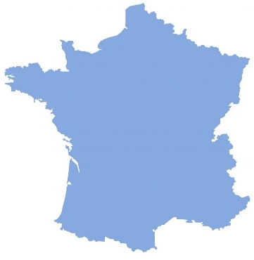
Topographie de la face visible de la lune
Mer du froid
Mer des Pluies
Mer de la Sérénité
Mer des Crises
Premier homme sur la Lune, mission Apollo 11 en 1969
Mer de la Tranquillité
Océan des Tempêtes
Mer de la Fécondité
Comparaison des
surfaces Lune et France
Mer des Humeurs
Mer du Nectar
Continents
Mer des Nuées
Il y a 13 mers et 18 chaines de montagnes sur la face visible : Alpes, Pyrénées, Jura, Carpates, Caucase, etc…
Notes:
Il y a 13 mers répertoriées sur la Lune

Slide 39
La chaine des Alpes et la vallée des Alpes
Mer du froid
Mer des Pluies

Slide 40
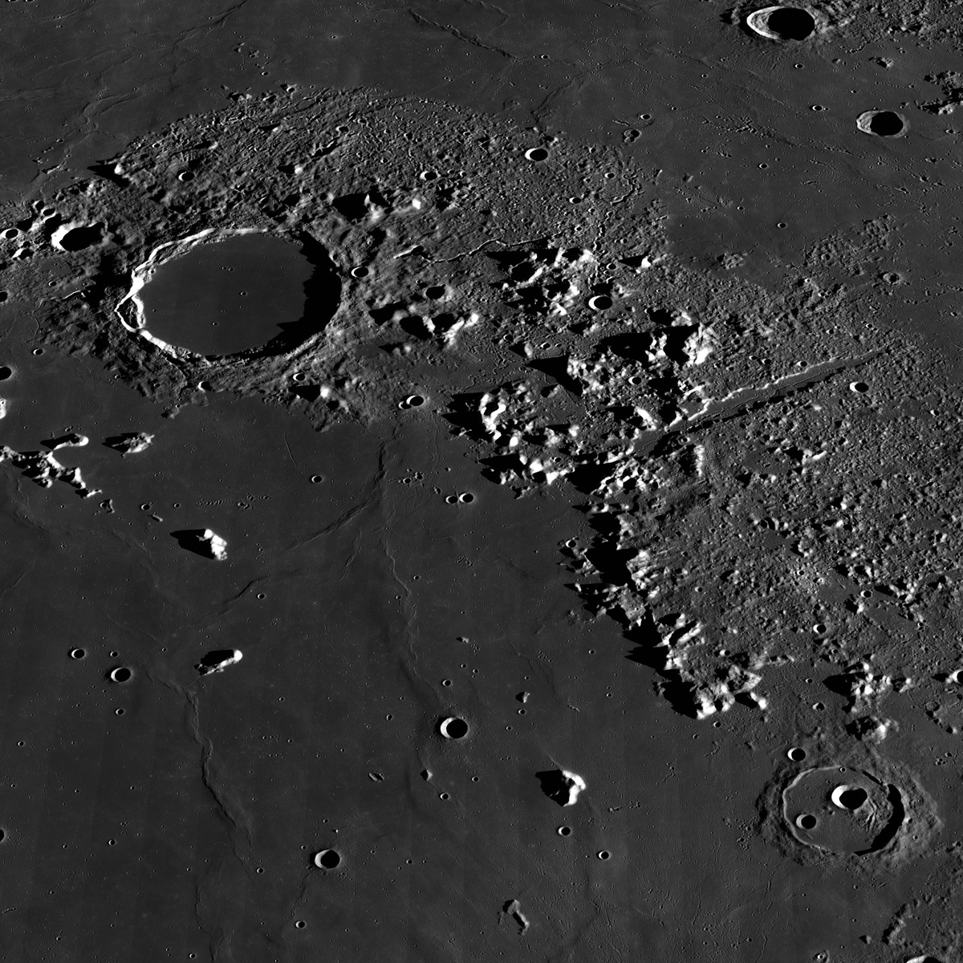
La chaine des Alpes
Mer du froid
Vallée des Alpes
Cratère Platon
D = 100 km P = 2100 m
Mont blanc
H = 3600 m
Chaine des Alpes
Longueur 250 km
Mer des pluies
Notes:
Dans la mer des pluies l’épaisseur des laves atteint 6 km d’épaisseur record sur la Lune, surface de la France
La lave s’écoule vers la mer du froid
Débit de magma très importants, pesanteur réduite, grande fluidité du magma

Slide 41
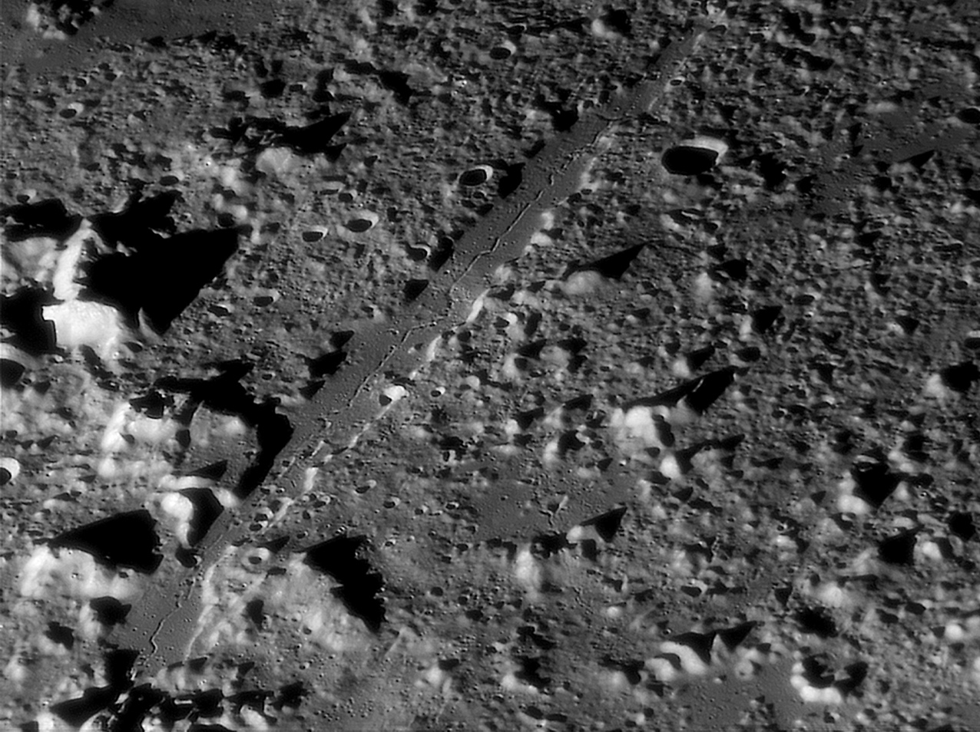
La vallée des Alpes
Cette vallée de 166 km de long et de 8 à12 km de large est bordé de falaises de 1 km de haut.
C’est un affaissement de terrain entre deux failles rectilignes appelé graben.
Notes:
Cette vallée de 166 km de long et de 8 à12 km de large est bordé de falaises de 1000 m de haut.
C’est un affaissement de terrain entre deux failles rectilignes appelé graben.
Le sillon de fond est un tube de lave qui s’est écroulé après refroidissement.

Slide 42
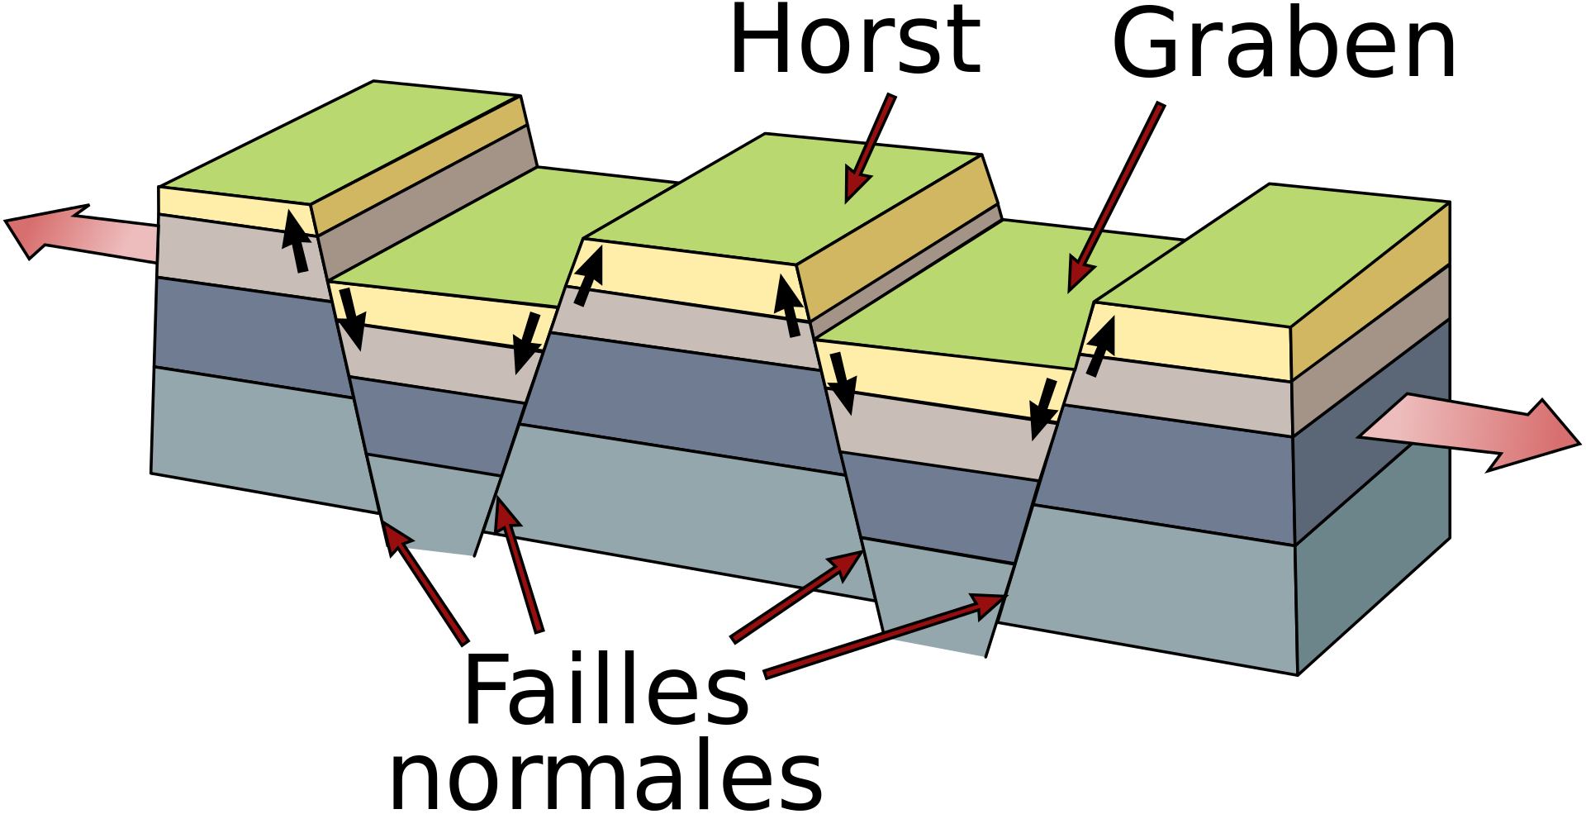
Schéma de grabens
Horst
Graben
Failles normales
Notes:
En Allemand graben = creuser, fossé, et horst = élévation de terrain, colline
Sur Terre grabens :la vallée du grand rift de l’Afar, du Rhin de bale à cologne

Slide 43
La chaine des Apennins

Slide 44
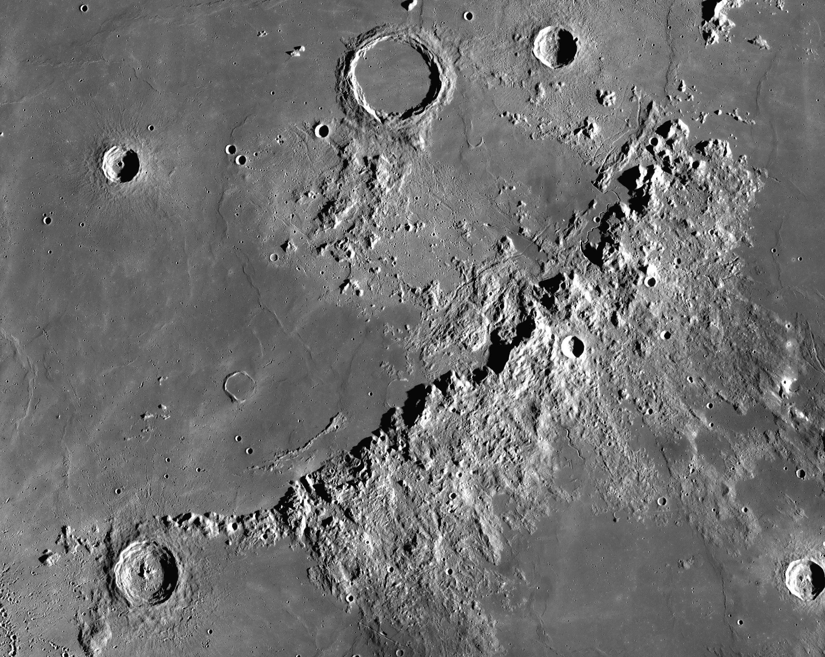
La chaine des Apennins
Cratère Archimède
D = 85 km
Site d’alunissage
Apollo 15
Mer des pluies
Mont Huygens
Alt 5500m
Cratère Eratosthène
D = 53 km
Notes:
Comment on mesure les altitudes sur la Lune ?
Pour les montagnes par rapport à la vallée grâce aux ombres
Pour les altitudes stellites américains et canadiens grâce à des satellites en orbite autour de la Lune qui mesurent l’attraction lunaire
On calcule ainsi l’altitude moyenne de la Lune ainsi que les altitudes ponctuelles par rapport à cette altitude moyenne
Le point le plus haut est un plateau face caché: altitude de 10 km
La sonde reconnaissance orbiter (2009) en orbite lunaire 50 km d’altitude est équipé d’un altimètre laser très précis
Les altitudes varient de + 10786 m à – 6800 m par rapport au diamètre moyen de la Lune
Le point culminant de la Lune est une plaine sur la face cachée
Son altitude, mesurée avec précision par l'altimètre laser de la sonde
Lunar Reconnaissance Orbiter, atteint 10.786 m au-dessus du niveau moyen.
Contrairement à l'Everest sur Terre, le "toit de la Lune" n'est pas une montagne
, mais un amas d'éjectas datant de 4 milliards d'années.
Situé en bordure du cratère Engel'gardt, sur la face cachée, il reste inobservable au télescope.

Slide 45

Sur les traces d’Apollo 15
Le sillon de Hadley
longueur 80 km
Notes:
Mais la plus connue de ces rainures est la rainure d'Hadley (10), qui fut visitée par les astronautes d'Apollo 15 (11). Cette rainure sinueuse est longue de 80 km et large de 2 km en moyenne. Elle comporte un coude à 90° à son extrémité nord et longe le craterlet Hadley C en son centre. Sa nature semble différente de la rainure de Bradley. Il s'agit sans doute d'un ancien tunnel de circulation de lave dont la voûte se serait effondrée. La mission Apollo 15 a montré que les parties internes de la rainure sont inclinées à 45° et présentent de curieuses strates à l'origine mystérieuse.
Les rainures sinueuses[modifier | modifier le wikicode]
On trouve aussi des espèces de canaux, appelés rainures sinueuses, ou encore rilles. Elles forment des canaux qui serpentent sur la surface de la lune. La plupart sont des coulées de lave solidifiées. D'autres sont des vestiges de tunnels de lave solidifiés : ce sont les rilles sinueuses. Elles commencent généralement à un cratère d'impact ou un petit édifice volcanique qui fait saillie à la surface de la croûte. Le meilleur exemple est la Vallis Schröteri, montrée sur cette image provenant d'Apollo 15.

Slide 46
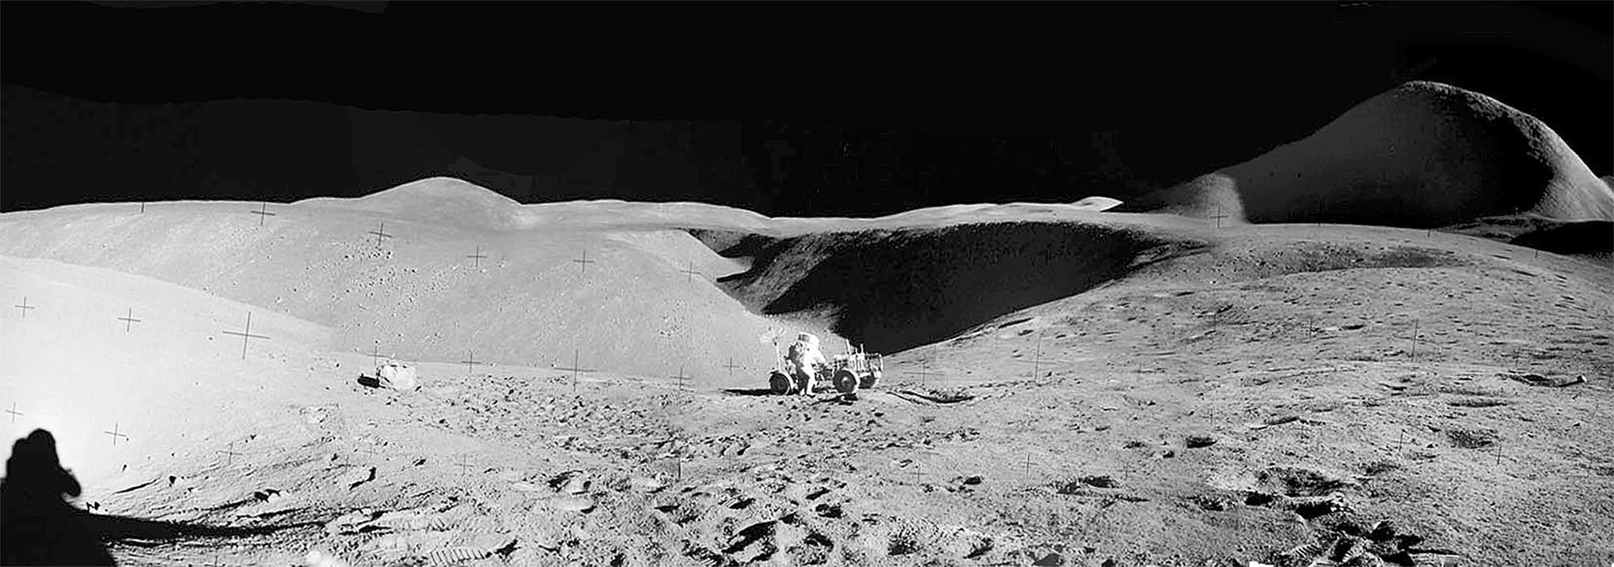
James Irwin et le rover lunaire au bord du sillon de Hadley.
Notes:
L'équipage d'Apollo 15 est composé de David R. Scott (né en 1932), commandant, James B. Irwin (1930-1991) et Alfred M. Worden (1932-2020), resté en orbite lunaire. Scott et Irwin posent le module lunaire Apollo le 30 juillet 1971 près du Mont Hadley dans les Monts Apennins au sud-ouest de la mer des Pluies. Au cours de leur séjour dans cette région au relief spectaculaire, ils effectuent trois sorties extravéhiculaires d'une durée totale de 19 heures durant lesquelles ils parcourent 28 kilomètres et récoltent 77 kilogrammes de roches lunaires. Comme les équipages précédents ils installent près de leur site d'atterrissage un ensemble d'instruments ALSEP. Revenus en orbite lunaire, les astronautes libèrent un petit satellite scientifique et Worden effectue une sortie extravéhiculaire pour récupérer les films des instruments situés dans le module de service. La mission Apollo 15 remplit tous ses objectifs scientifiques et l'intérêt du rover lunaire est confirmé.

Slide 47
Le mur droit
Mer des Nuées

Slide 48
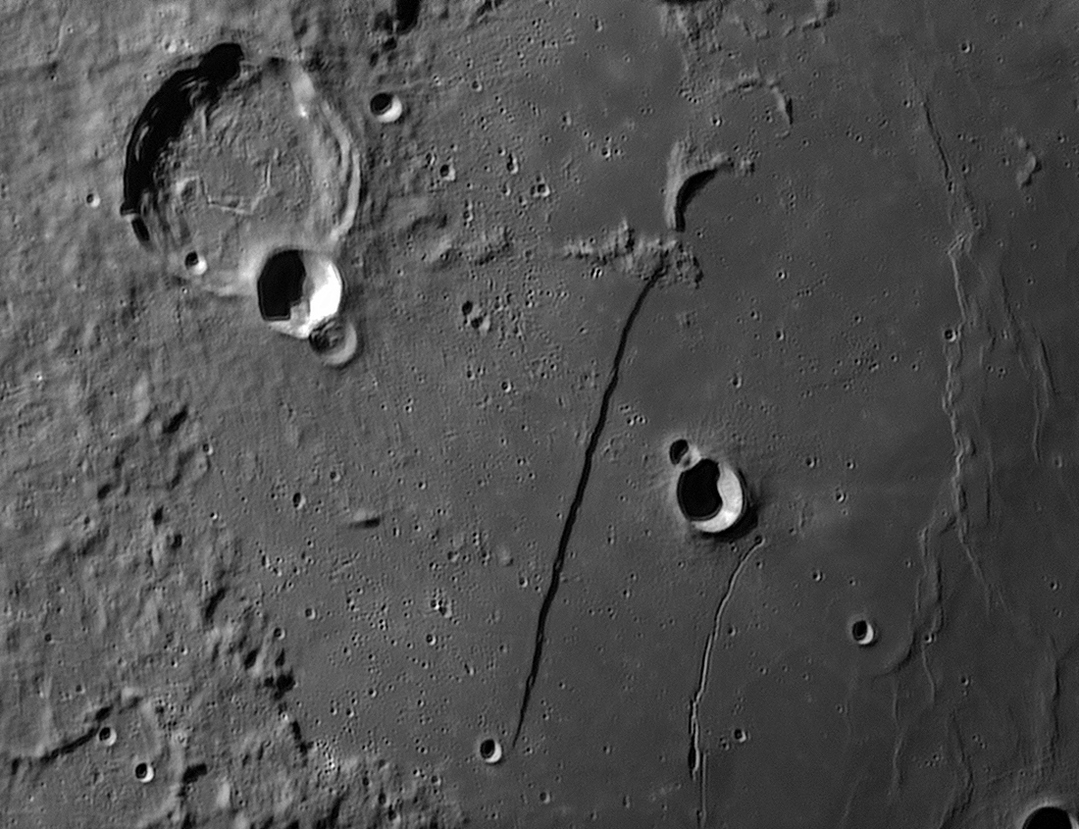
Le mur droit est l’affaissement de 300 m d’un plateau le long d’une faille
de 120 km de long. La paroi est une pente à 20° d’une largeur moyenne de 2 km.
Il fut baptisé « l’épée dans la Lune » par Christian Huygens qui le découvrit en 1686.
Notes:
Si vous observez le Mur Droit juste après le Premier Quartier (comme sur l’image ci-dessous réalisée par l’astronome amateur Alain Brodin) vous imaginerez qu’il s’agit d’une haute falaise qui projette son ombre dans la Mer des Nuées. Mais c’est l’éclairage rasant qui produit cet effet : Rupes Recta (qui court sur 120 km) est en réalité une dénivellation qui relie en pente douce la partie EST de Mare Nubium à la partie OUEST située 300 m plus bas. Une formation identique, le Mur de Cauchy, est observable dans la Mer de la Tranquillité.
Juste avant le Dernier Quartier ( gibbeuse descendante) le paysage est bien différent : le Mur Droit ressemble à une ligne blanche en raison de la lumière solaire qui vient cette fois de l’OUEST et éclaire la falaise.
Des mesures de la largeur de l’ombre montrent que l’escarpement ferait de 250 à 450 mètres de hauteur au-dessus du sol ouest du bassin. Malgré les apparences, le Mur Droit n’est pas une fa-laise, mais reste une pente relativement escarpée s’élevant au-dessus de la plaine avec un angle supérieur à 20°.
BIRT astronome Anglais

Slide 49

Photo Apollo 16
Parallèlement au mur droit se trouve le sillon Rima Birt d’une longueur de 52 km.
C’est une ancienne coulée de lave souterraine qui reliait 2 excavations qui s’est ensuite effondrée.
Des tubes de laves non effondrés pourront servir de refuges pour les futures missions habitées.
Rima Birt
Notes:
Les tunnels de laves s’effondrent peu car G est faible sur la Lune
Mission Artémis 3 :La Nasa a prévu le retour sur la Lune probablement
en 2026 avec Orion 4 astronautes dont une femme). Dans les missions suivantes les astronautes amarreront Orion
à la station spatiale Gateway qui sera mise en orbite.
Missions chang’e: 3 taïkonautes chinois se mettront en orbite lunaire
et 2 marcheront sur la Lune en 2029 ( 80ème anniversaire de la république populaire de Chine)
En 2035 ( chang’e 8) construction d’une base lunaire au pôle sud de la Lune.
Apollo 16 : John Youg Charles Duke et Ken Mattingly

Slide 50
Le Cratère Tycho Brahe

Slide 51

La formation de ce cratère est «très récente»: 108 millions d’années.
Sous la puissance de l’impact, on retrouve des éjectas dans un rayon de 2000 km.
Apollo 17 a ramené sur Terre des roches de ces éjectas.
Apollo 17
Cratère Copernic
Notes:
Tycho est un cratère d'impact situé dans les montagnes lunaires du sud, qui porte le nom de l'astronome danois Tycho Brahe. Il s'agit d'un cratère relativement jeune : il remonte à 107 millions d'années d'après des estimations effectuées sur des échantillons de roches éjectées du cratère ramenées par la mission Apollo 17. Cet âge suggère qu'il pourrait avoir été créé par la famille d'astéroïdes (298) Baptistina qui serait également responsable de l'extinction des dinosaures sur Terre¹
Le cratère comporte des contours bien définis contrairement aux cratères plus anciens qui sont modifiés par des impacts postérieurs. Lorsque le Soleil est à l'aplomb du cratère, son intérieur se caractérise par un albédo élevé. Le cratère est également remarquable par l'existence de rayons partant de son centre et situés à l'extérieur qui se prolongent sur 1 500 km et qui sont constitués de matière éjectée au moment de l'impact.
Le cratère a un diamètre de 82 km et ses bords s'élèvent à 4,7 km au-dessus du niveau du plancher (intérieur). Au centre du cratère se trouve un pic qui se dresse 2 km au-dessus du plancher.
Diamètre de la météorite 10 km
Angle d’impact – de 45°
Apollo 17 récupère des roches sur un éboulement créé par l’impact
Vitesse de libération Terre 11,2 km/s
Vitesse de libération Lune 2,38 km/s
G Terre 9,81 sur la Lune G 1,62 soit 6 fois mois

Slide 52

Détail des zones d’éjectas.

Slide 53

Le cratère a un diamètre de 82 km et une profondeur de 4,7 km.
Au centre du cratère se trouve un pic de 2 km d’altitude.

Slide 54

Pic central de Tycho

Slide 55

Et pour terminer admirons un lever de Lune au Cap Byron en Australie orientale.
Cliquer sur l’image

Slide 56

MERCI A VOUS TOUS

